Slide 1
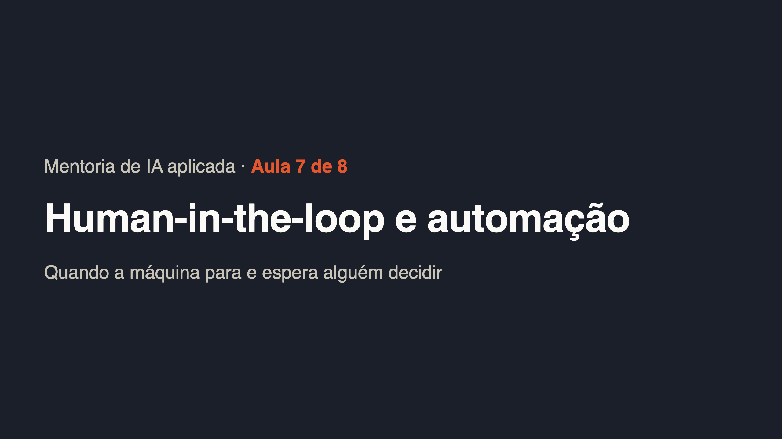
Notes:
Abertura (30 s). Na aula passada, a fila humana só anotava. Hoje, o grafo para de verdade e espera uma pessoa. E discutimos o que pode ser 100% automático.

Slide 2
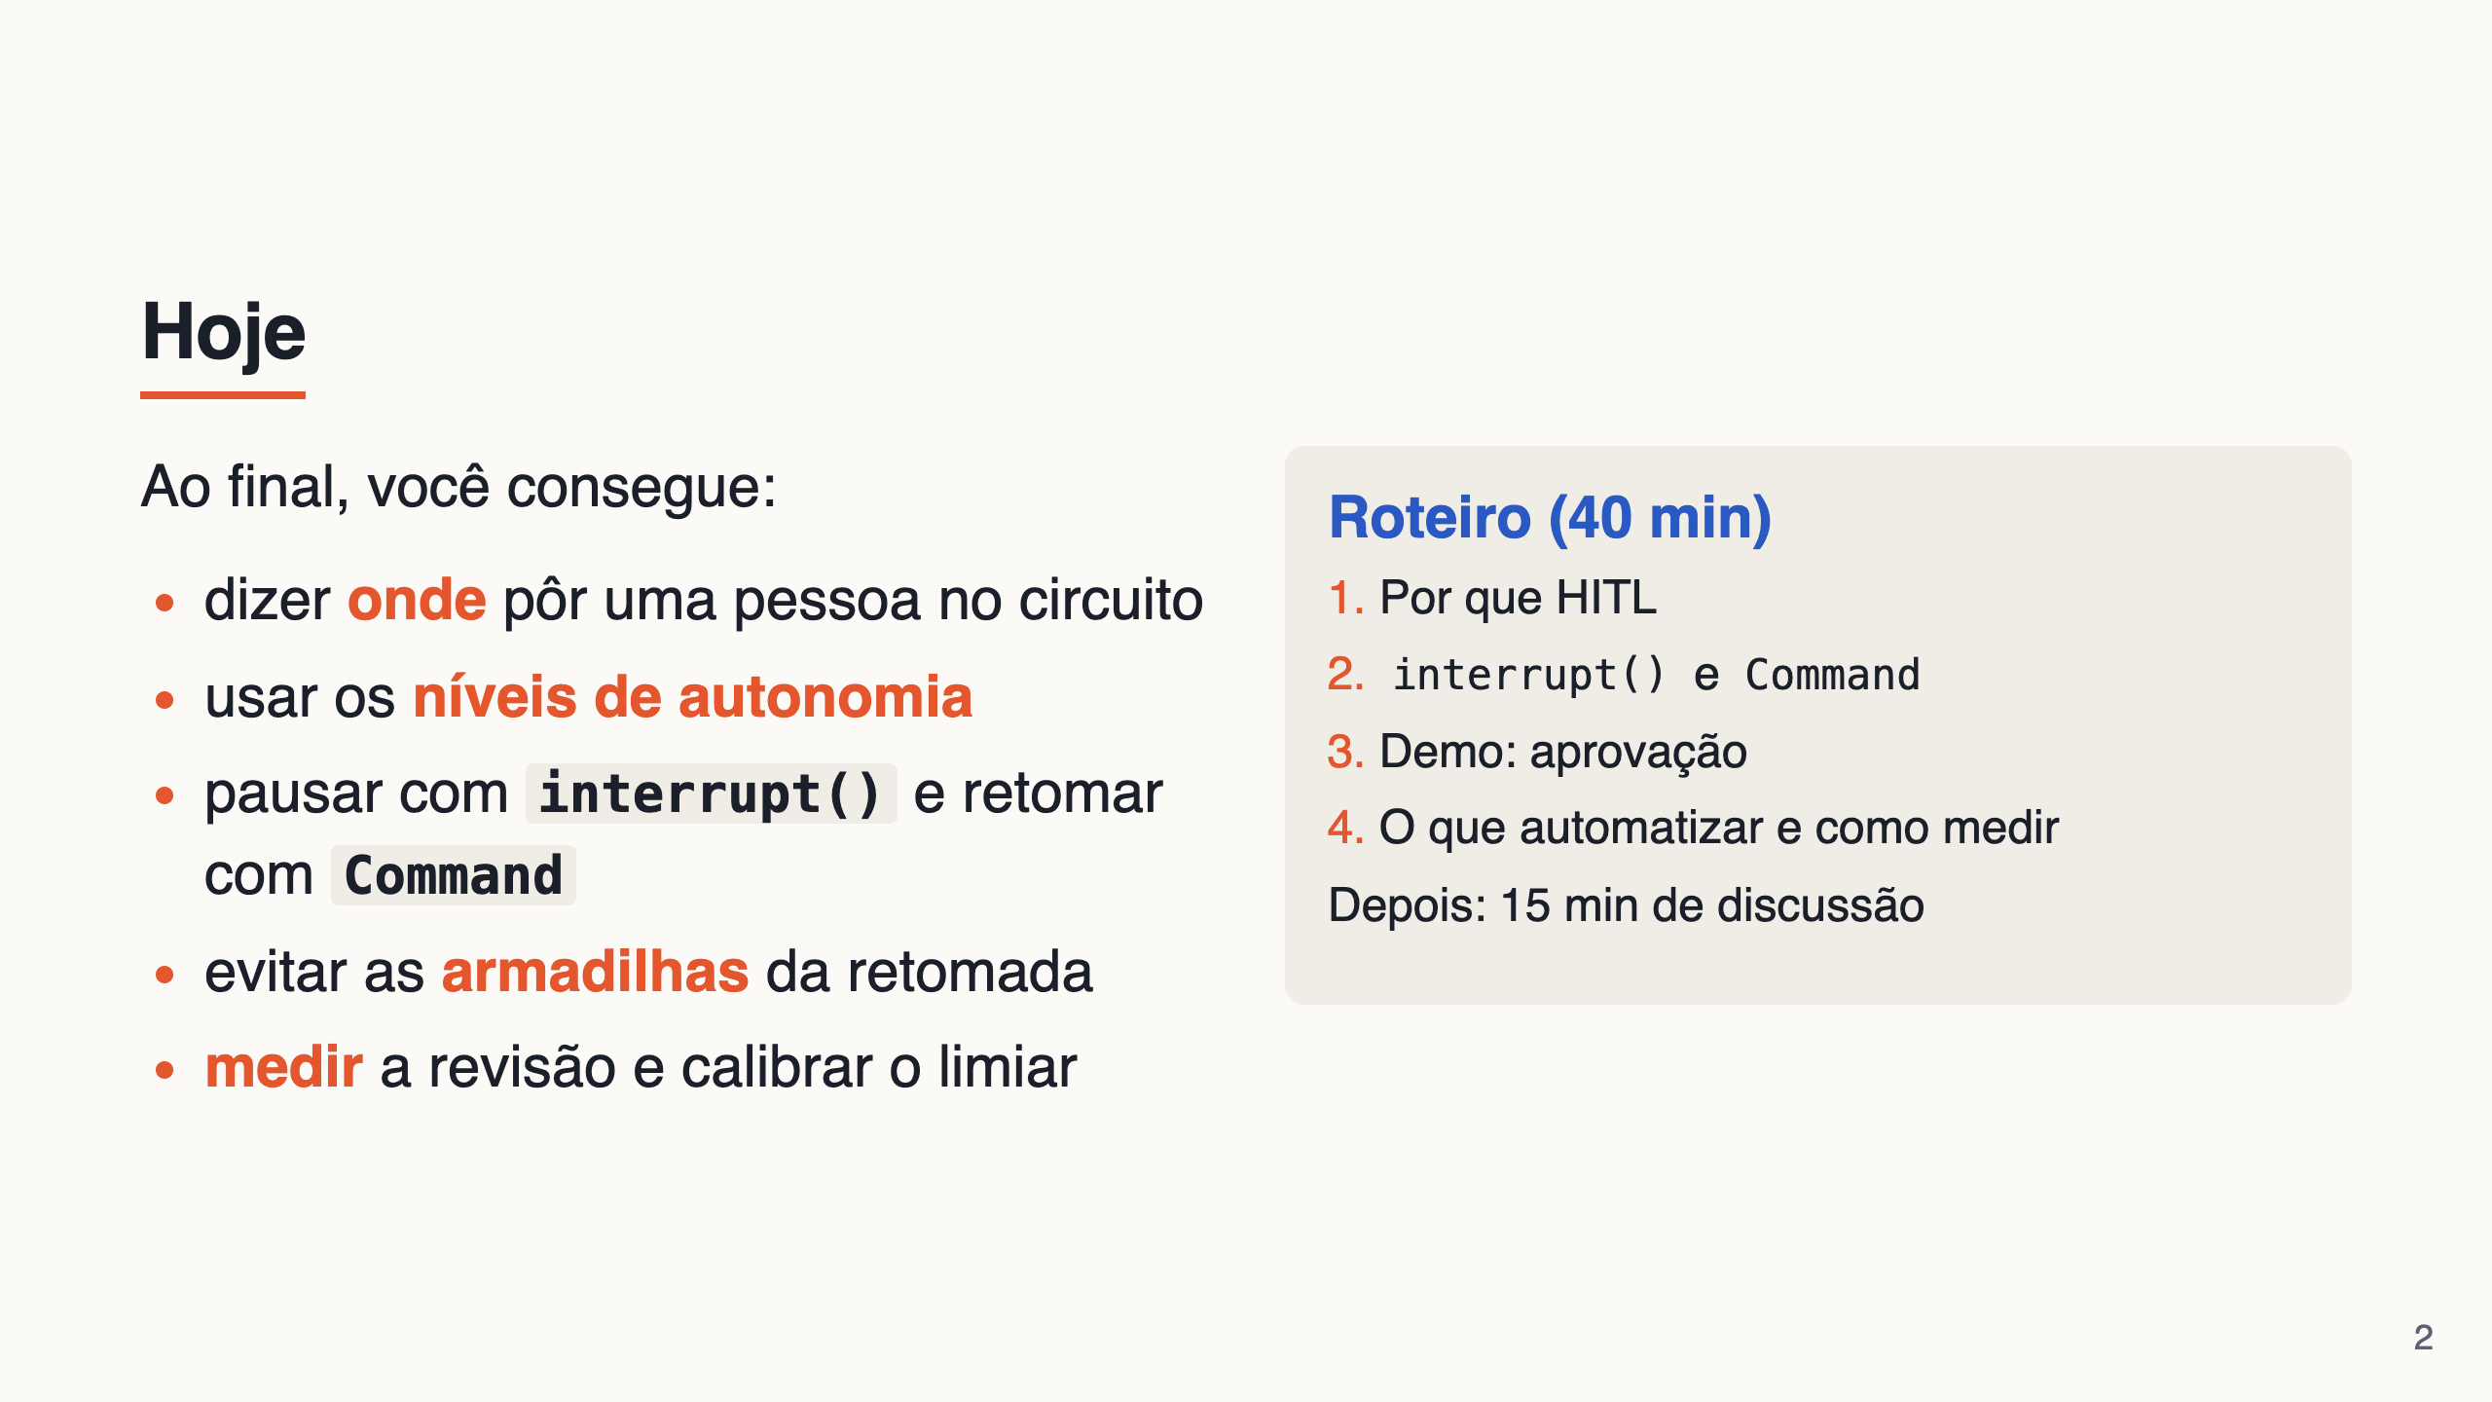

Slide 3
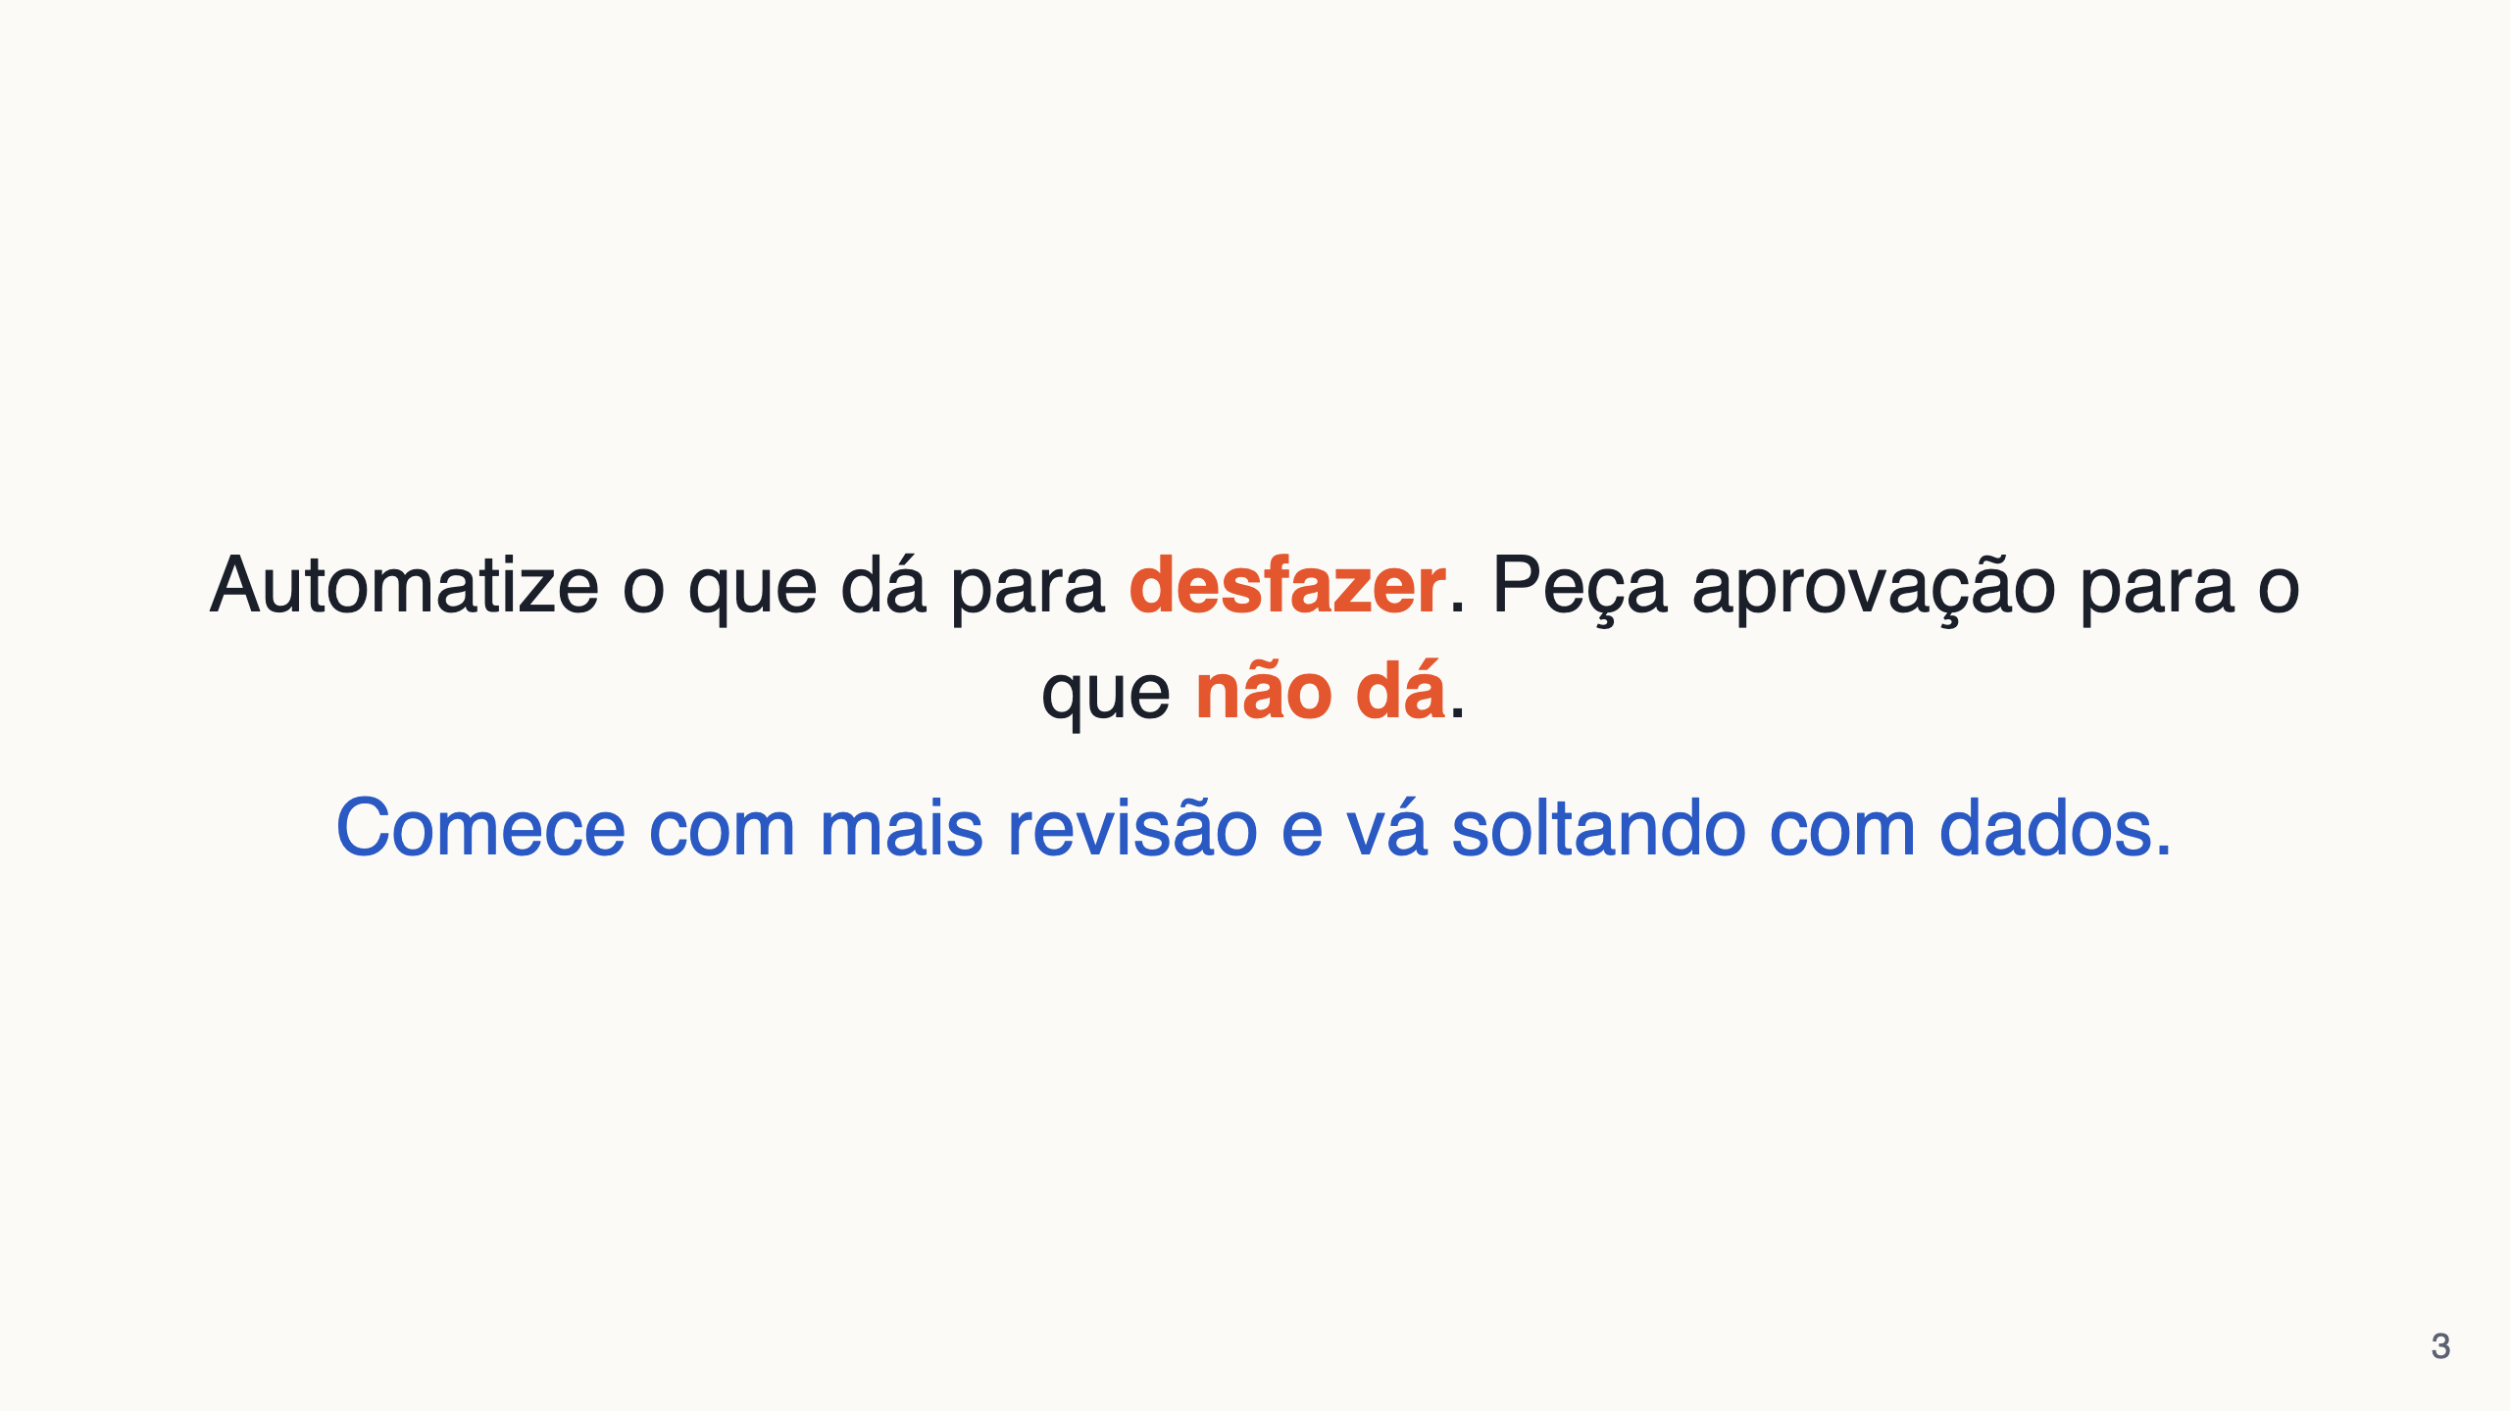
Notes:
Frase da aula. Escreva no chat.

Slide 4
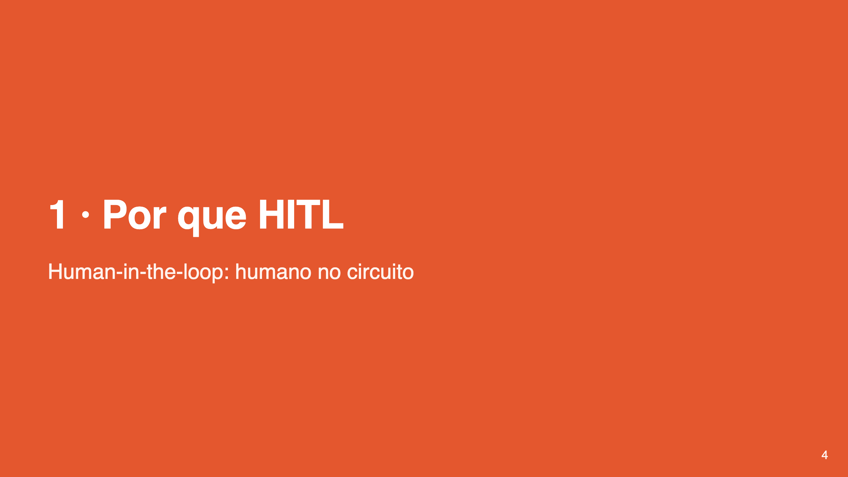

Slide 5
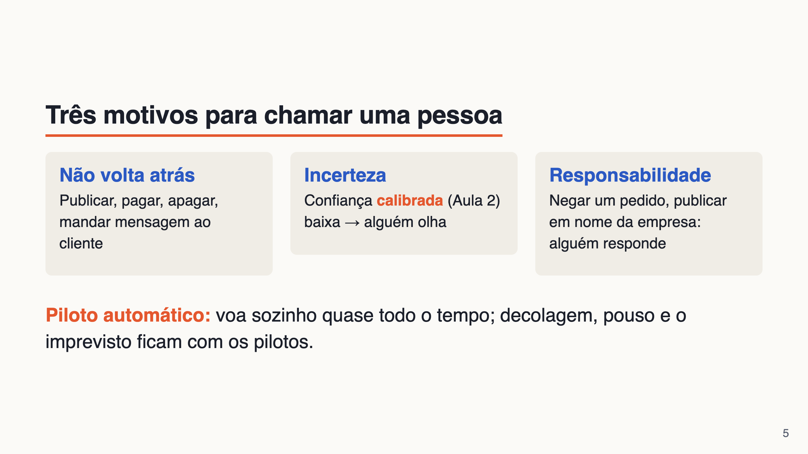
Notes:
0–4 min. Cada motivo com um exemplo do público. Pergunte: no seu trabalho, o que é irreversível?

Slide 6
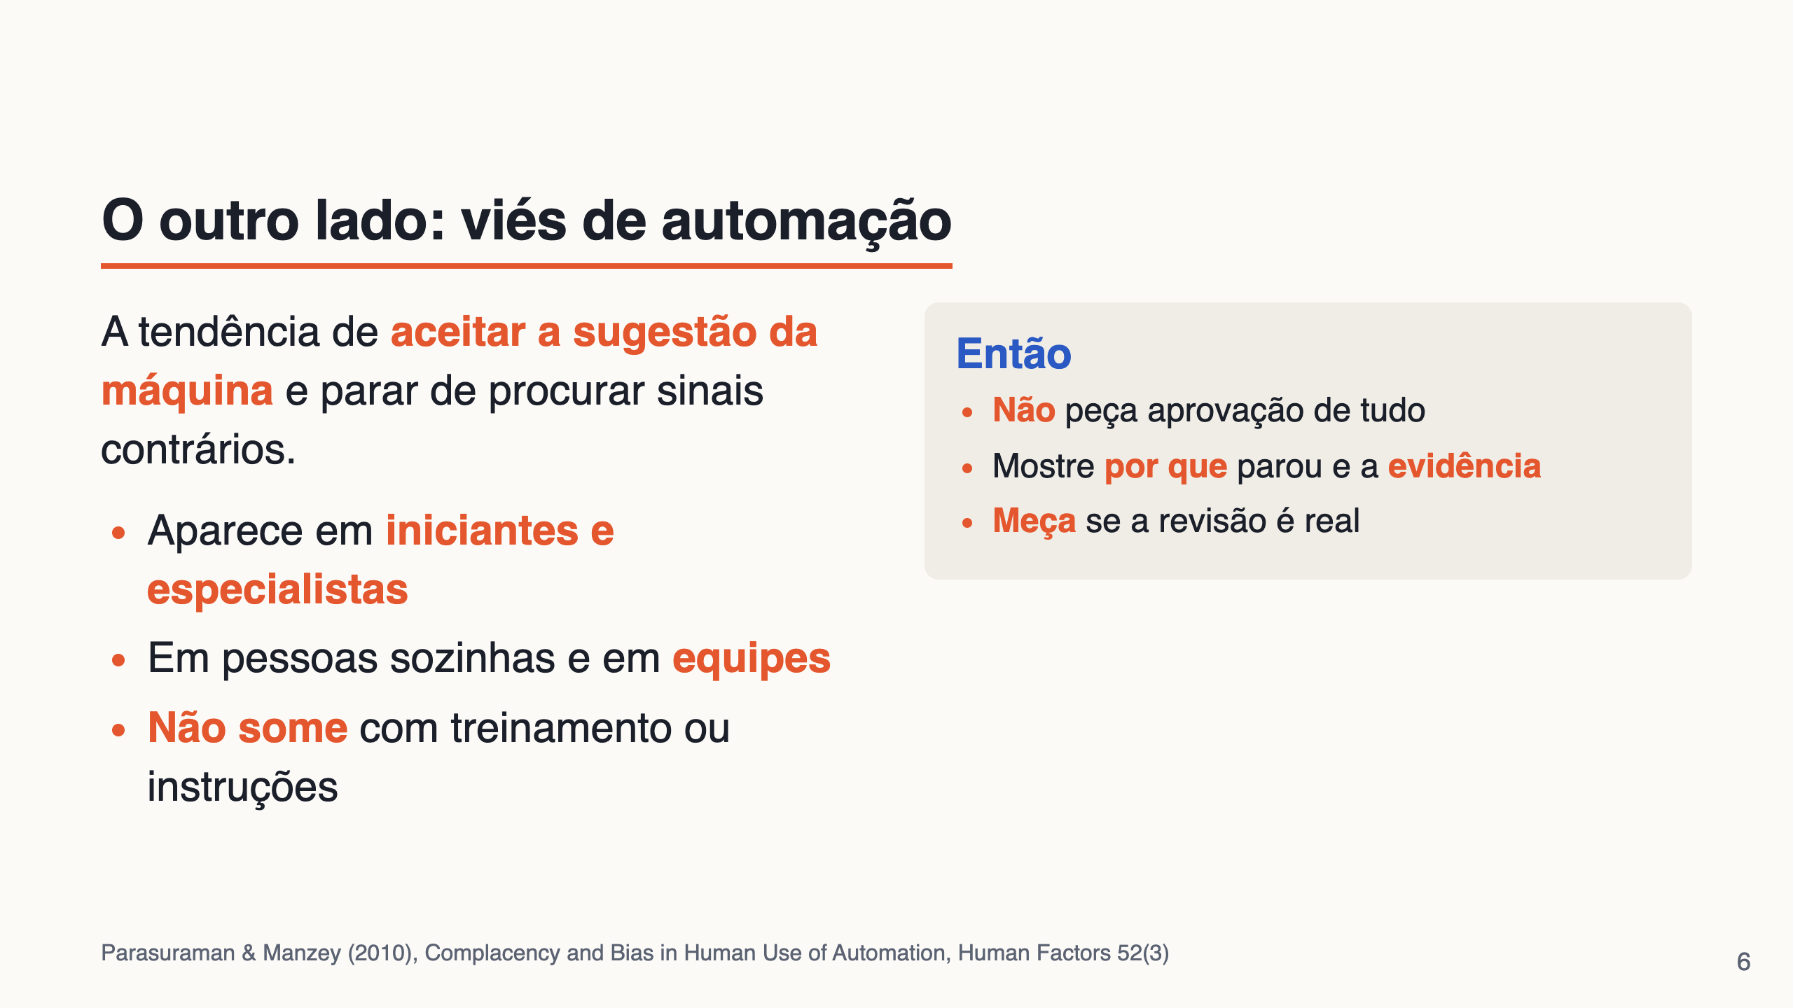
Notes:
4–7 min. Uma pessoa no circuito não é garantia. Se ela vê 100 itens por dia e a máquina quase sempre acerta, ela passa a aprovar sem olhar.

Slide 7
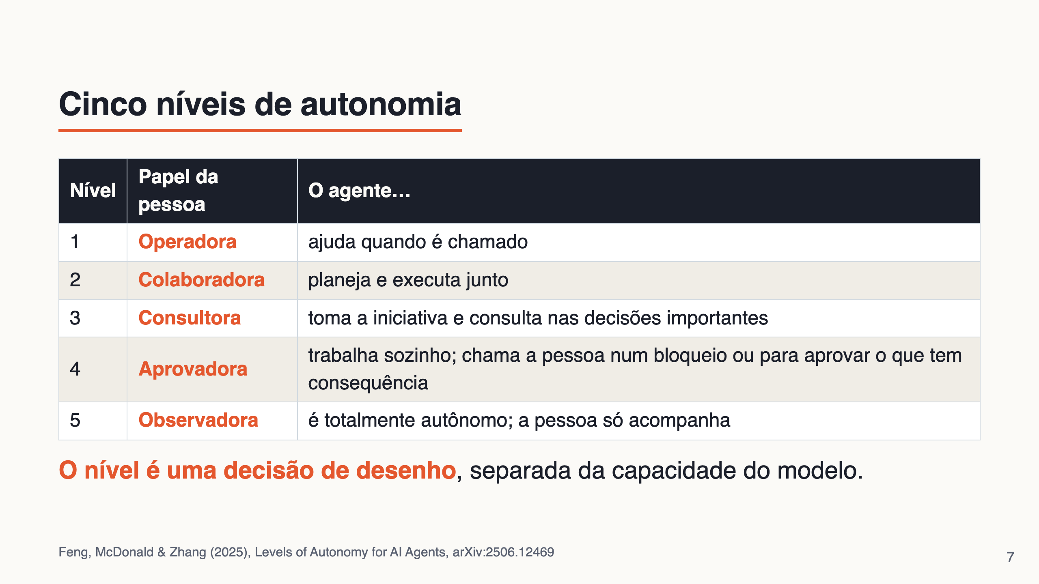
Notes:
7–10 min. No curador: itens incertos e a edição = nível 4. No exercício, o nível muda por pedido (R$ 40 → 5; R$ 350 → 4; R$ 5.000 → escala).

Slide 8
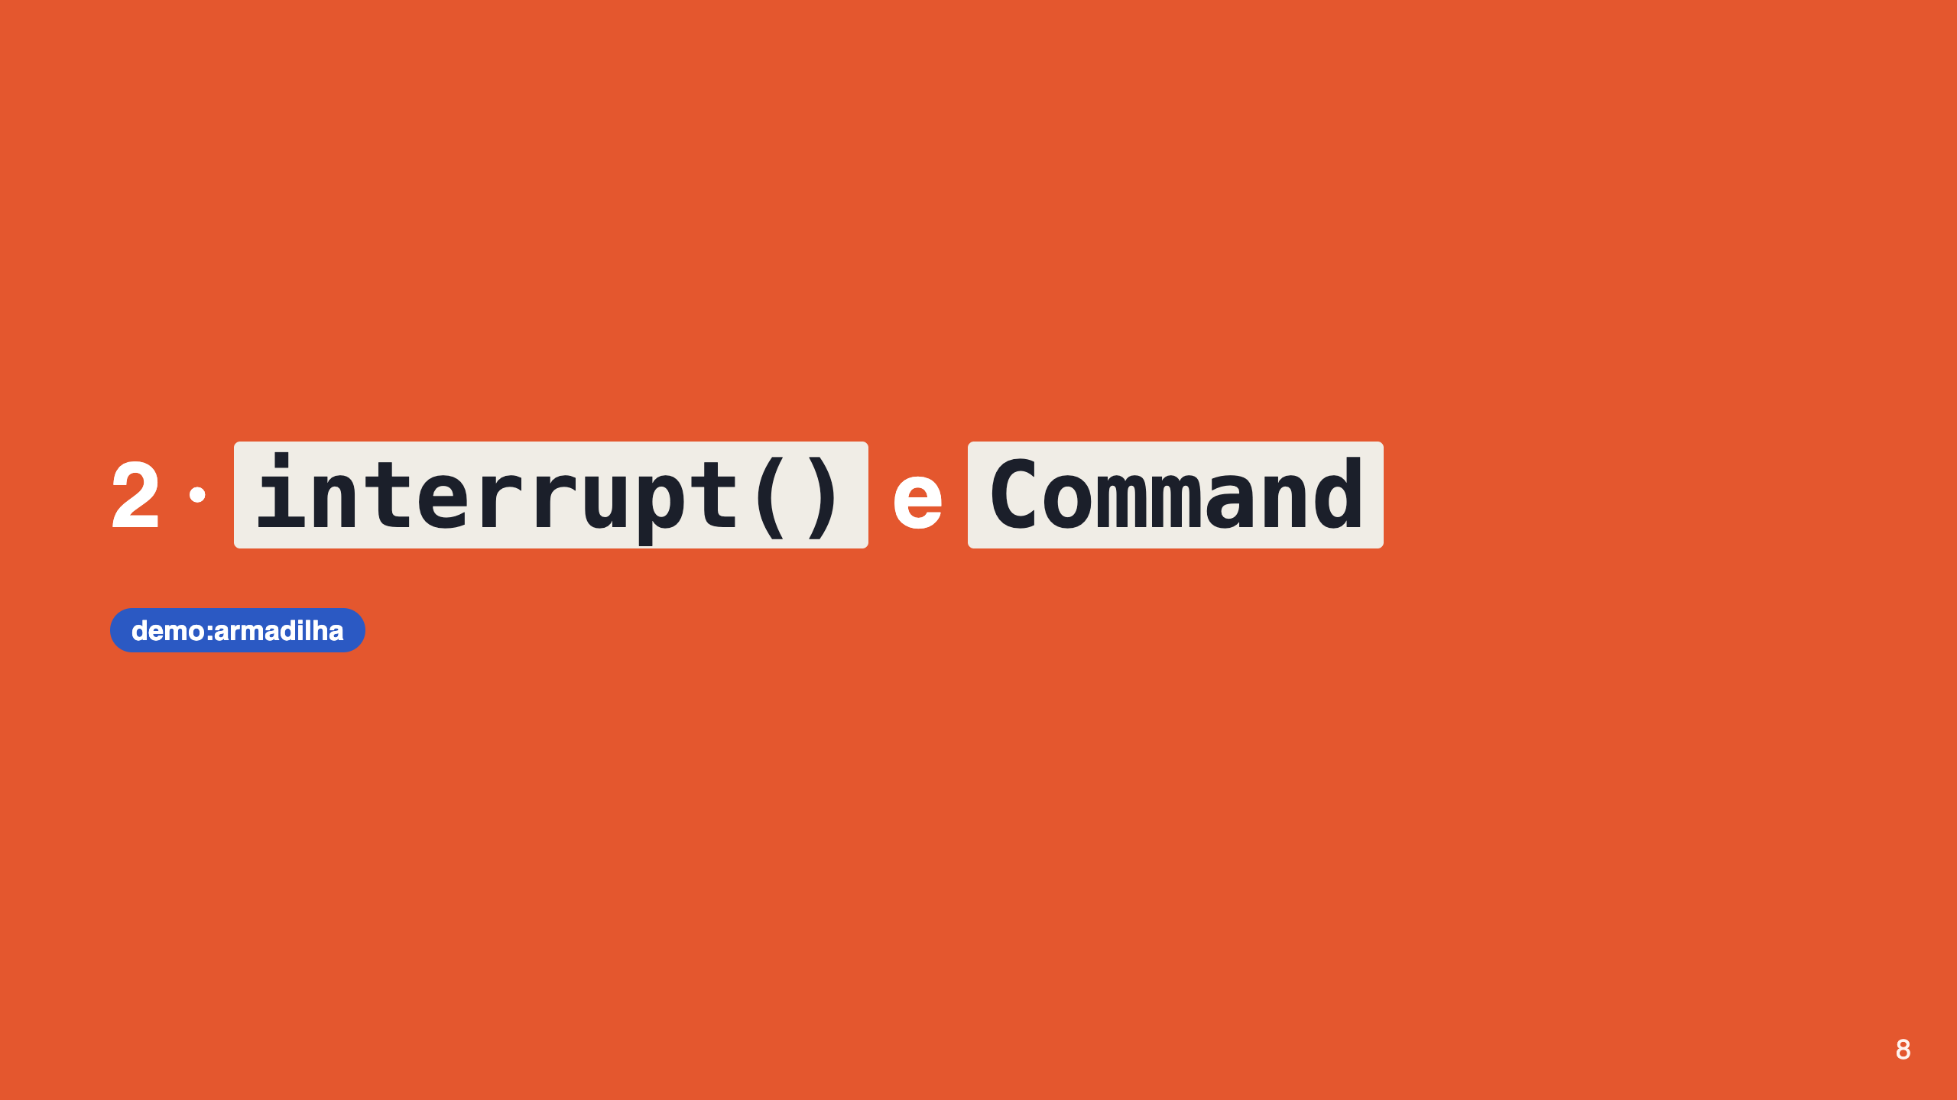

Slide 9
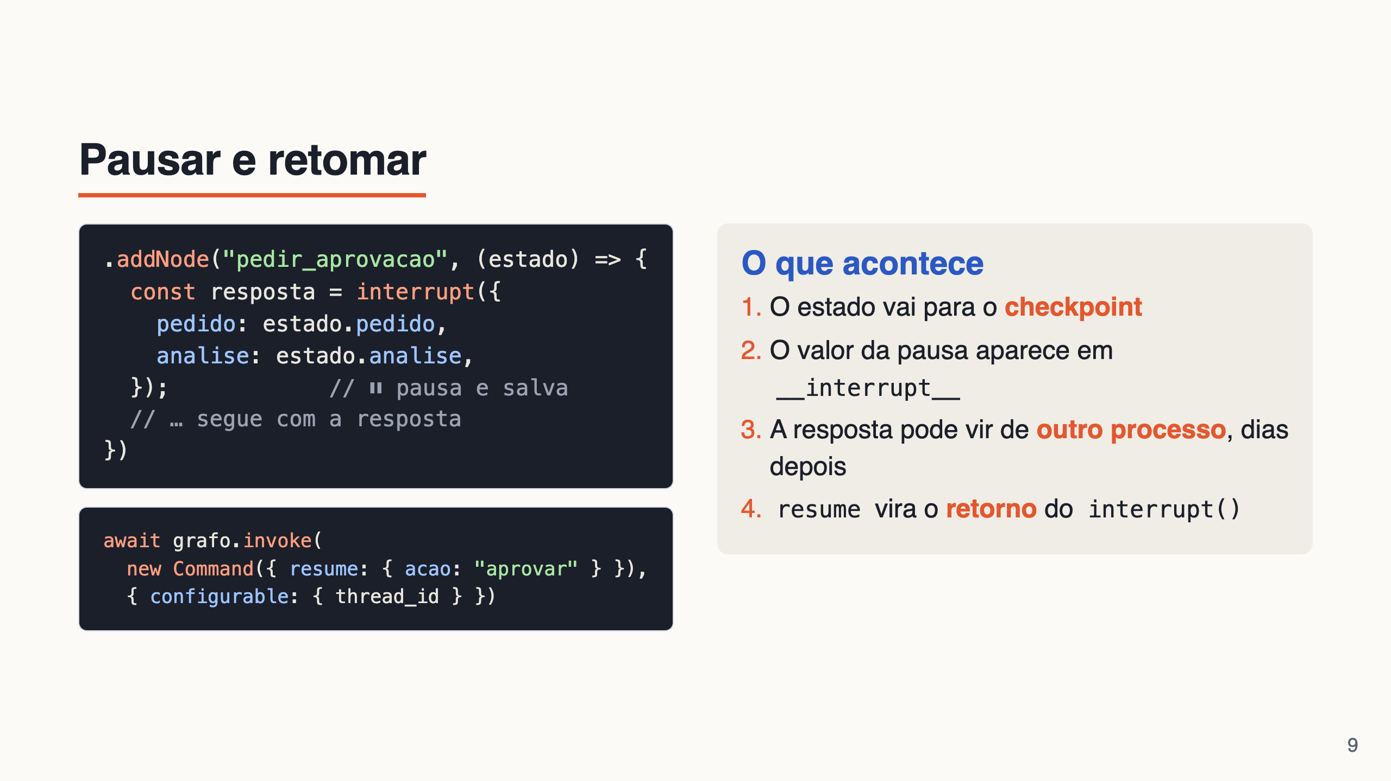
Notes:
10–14 min. Ligar com a Aula 6: sem checkpointer não existe pausa longa. A "tela" pode ser o terminal, uma página ou um bot: só muda quem chama Command.

Slide 10
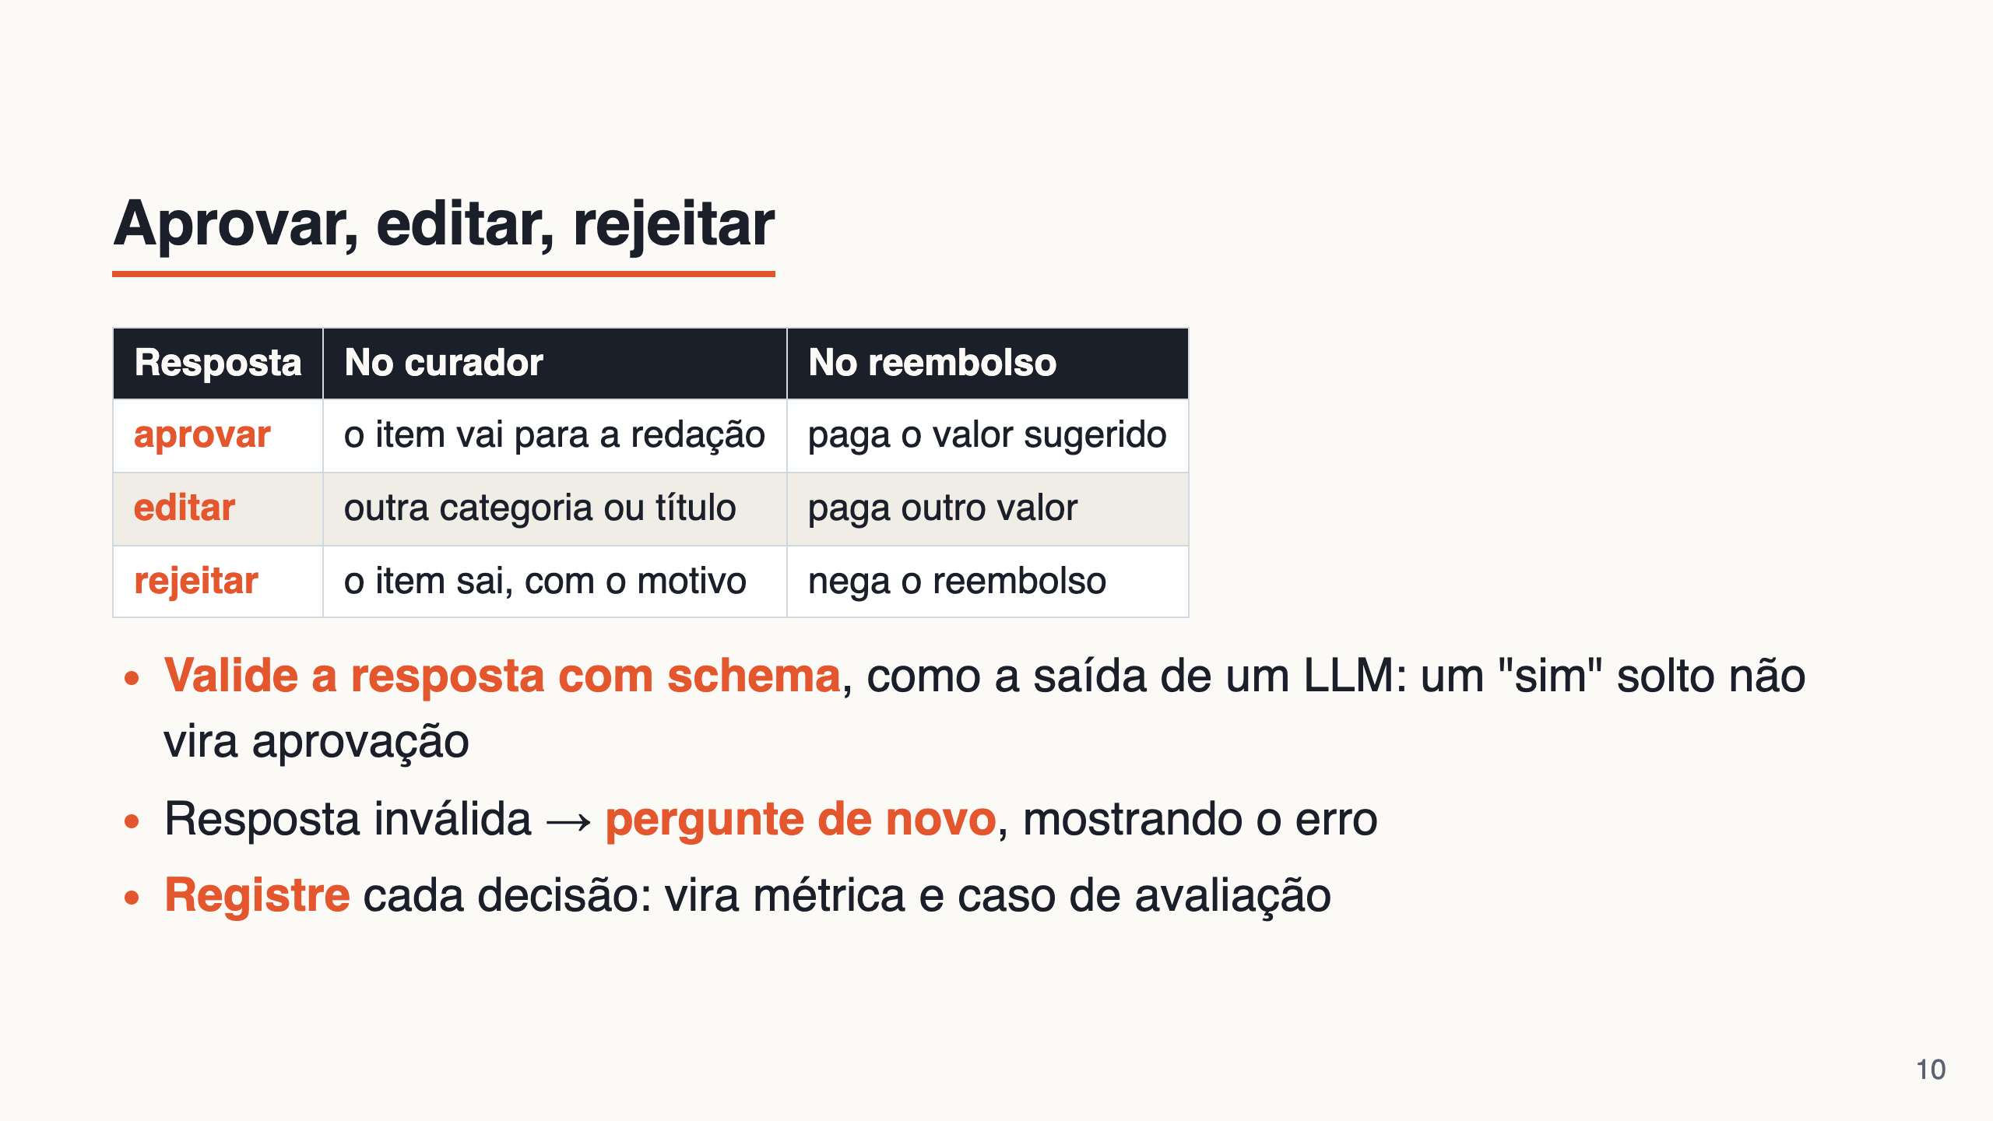
Notes:
14–17 min. O exercício testa exatamente isso: editar com valor acima do pedido faz o grafo perguntar de novo.

Slide 11
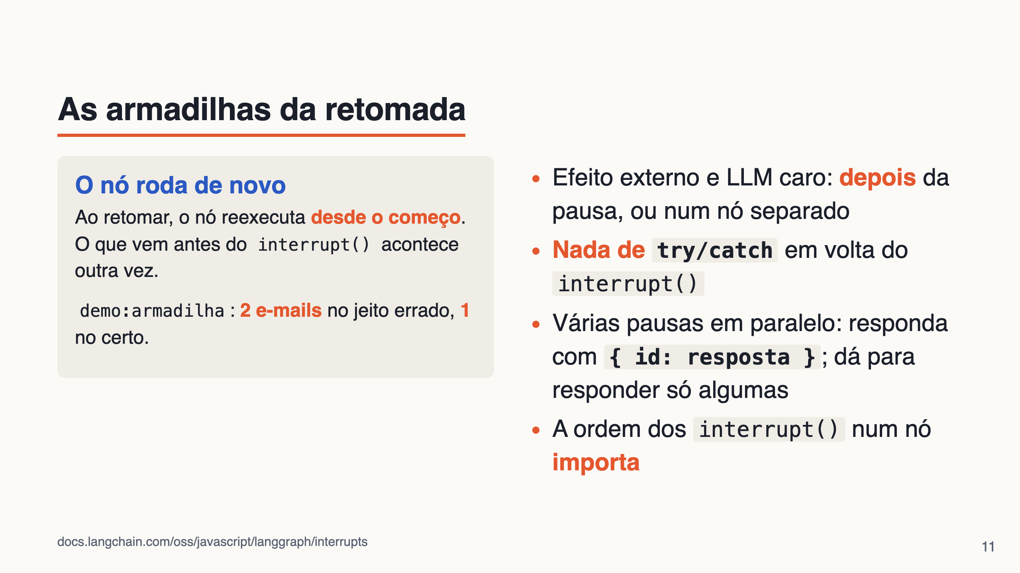
Notes:
17–22 min. Rodar demo:armadilha (instantânea). No curador, a redação (LLM) do item revisado fica DEPOIS do interrupt; se ficasse antes, cada resposta a uma pausa refaria as redações das outras.

Slide 12
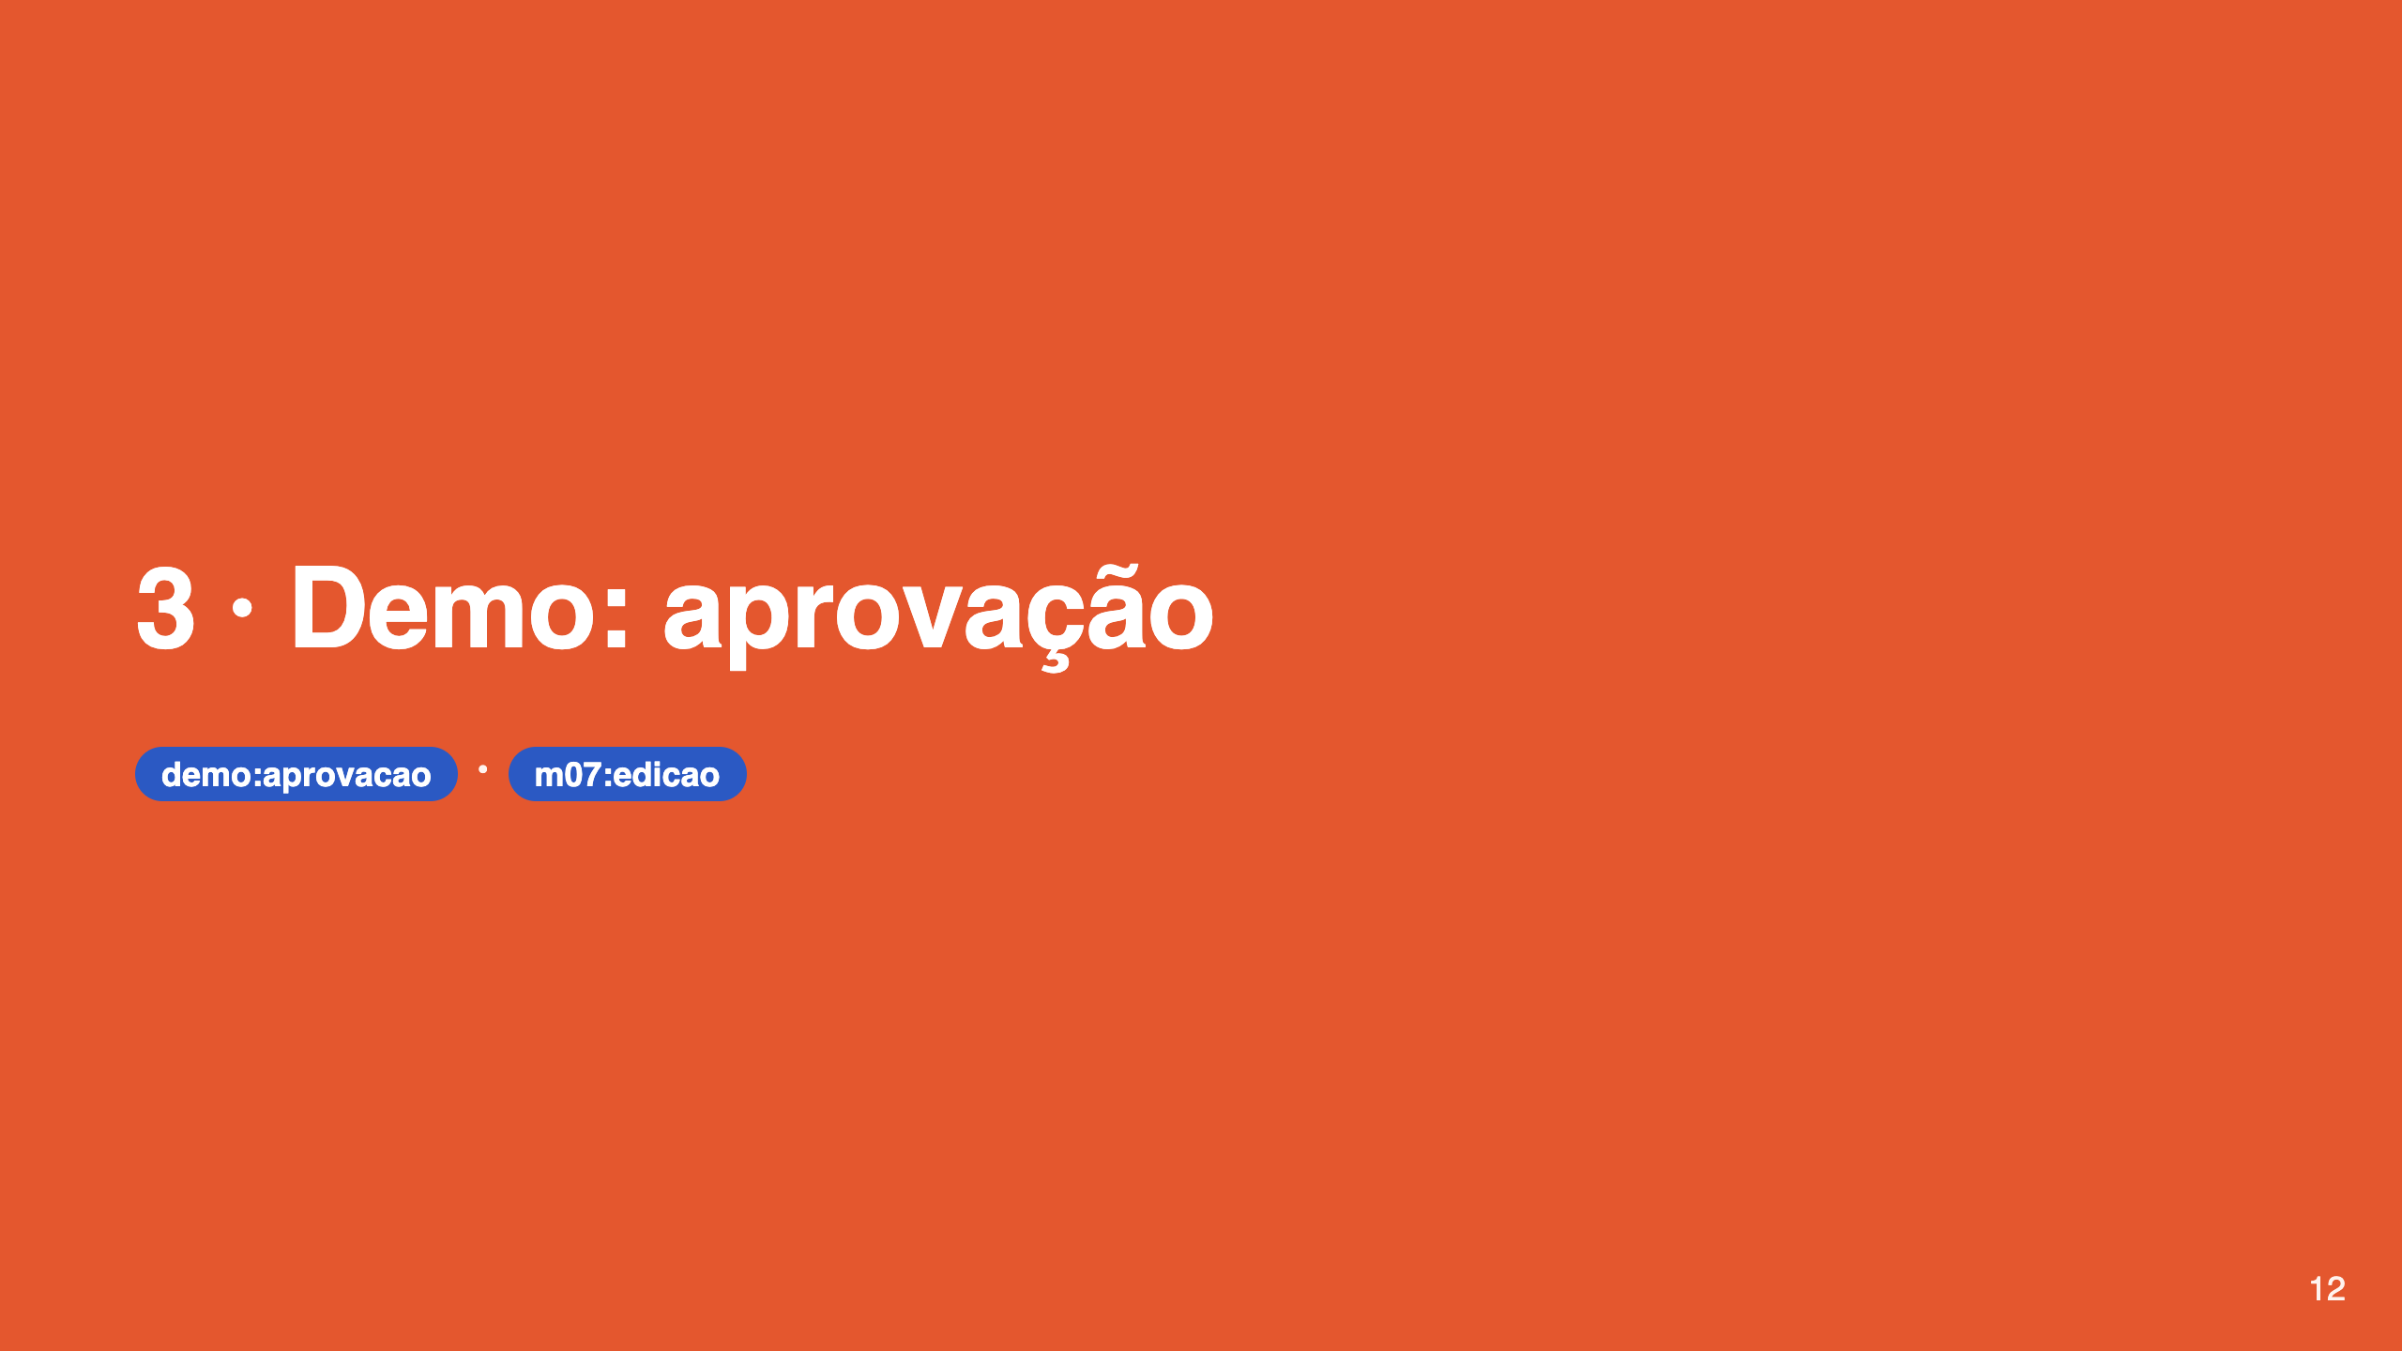

Slide 13
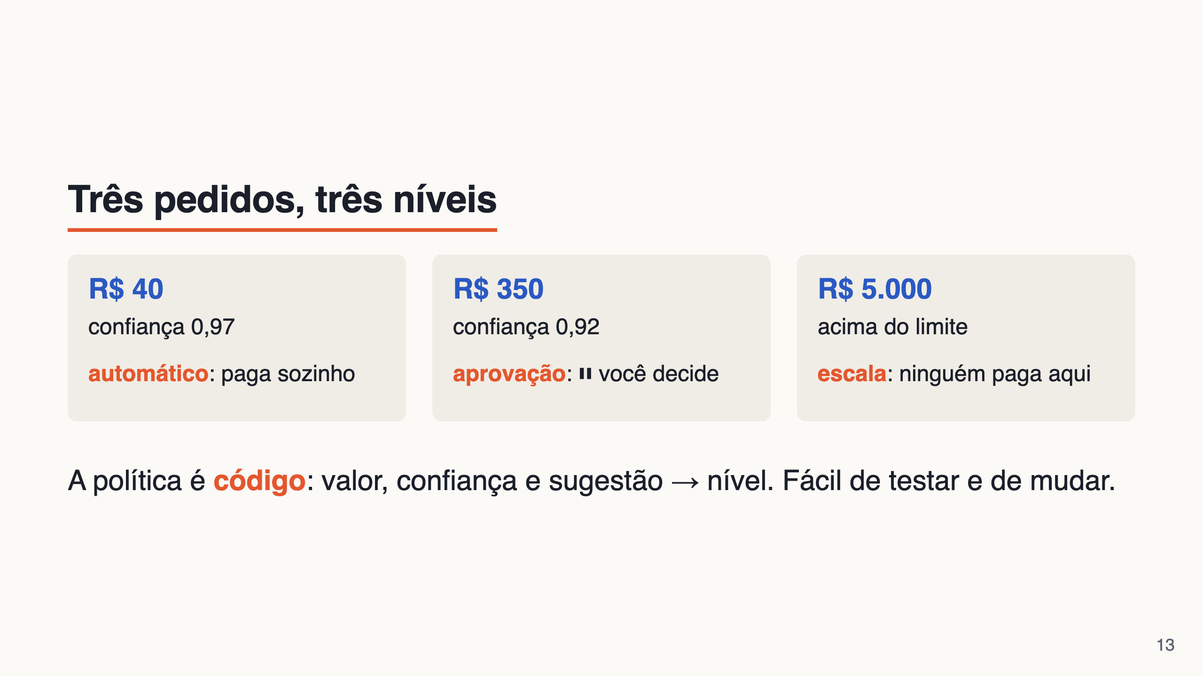
Notes:
22–25 min. Rodar demo:aprovacao e decidir ao vivo (edite para R$ 200, por exemplo). Mostre que o pagamento só acontece depois da resposta.

Slide 14
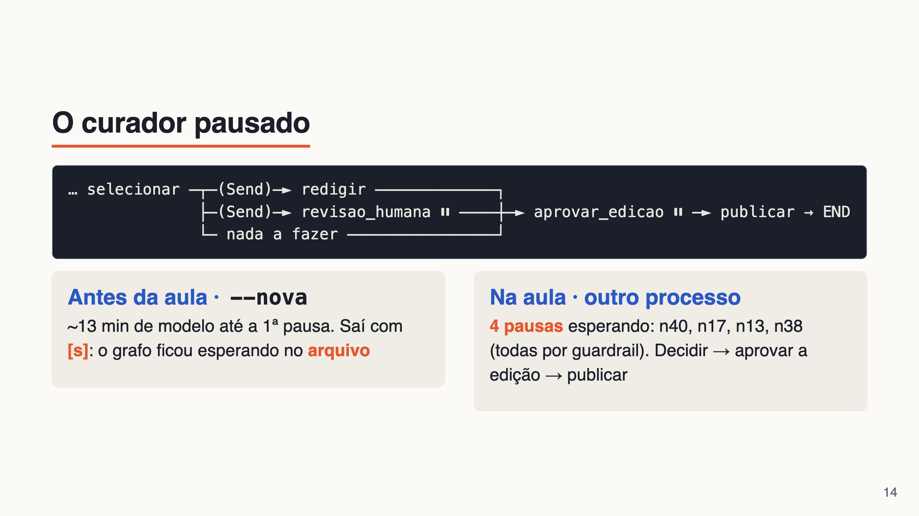
Notes:
22–28 min. Rodar m07:edicao:solucao sem --nova. Mostrar o motivo de cada pausa: n40 tem link para endereço interno, n38 é a injeção da Aula 3, n13 a promessa sem detalhes da Aula 4, n17 confiança 0,65. Rejeitar os quatro (com motivo) e aprovar a edição. A retomada não chama o modelo para itens rejeitados: leva ~1 s.

Slide 15
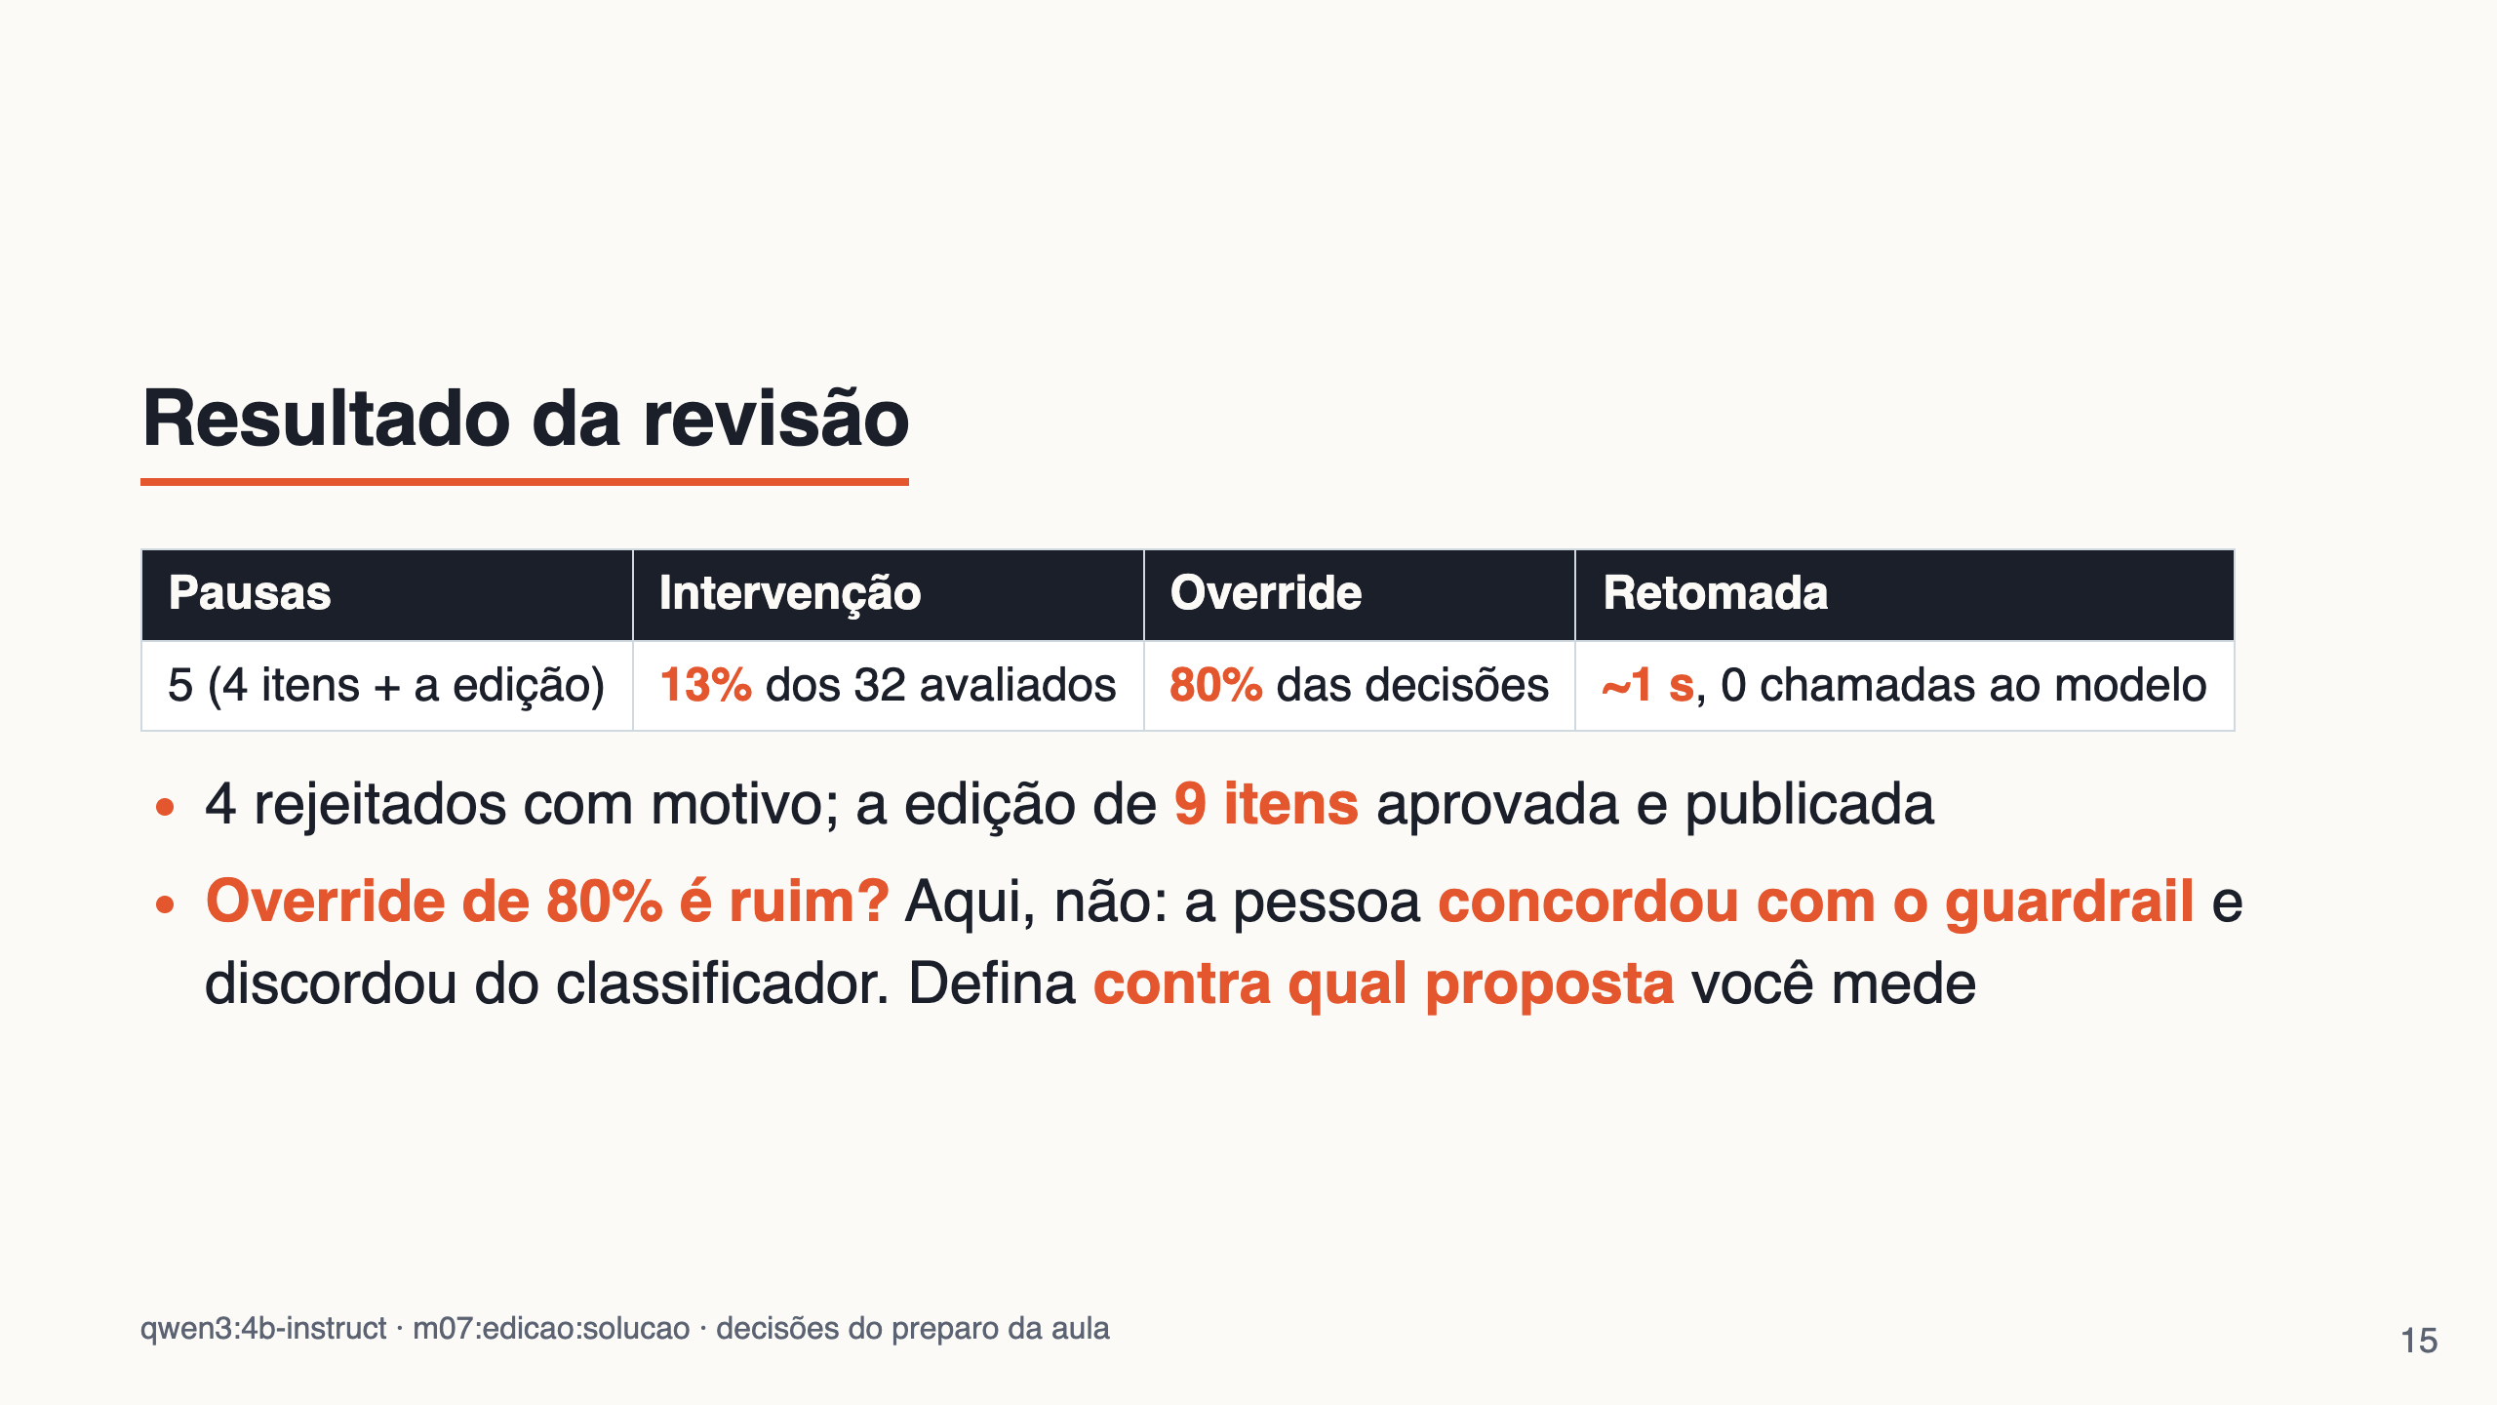
Notes:
28–32 min. O ponto da métrica: os 4 itens pararam porque o guardrail desconfiou; o classificador queria publicar n40 com 0,98. Rejeitar = discordar do classificador, concordar com o guardrail. Uma métrica sem definição clara engana. E 87% passou direto sem ninguém olhar.

Slide 16
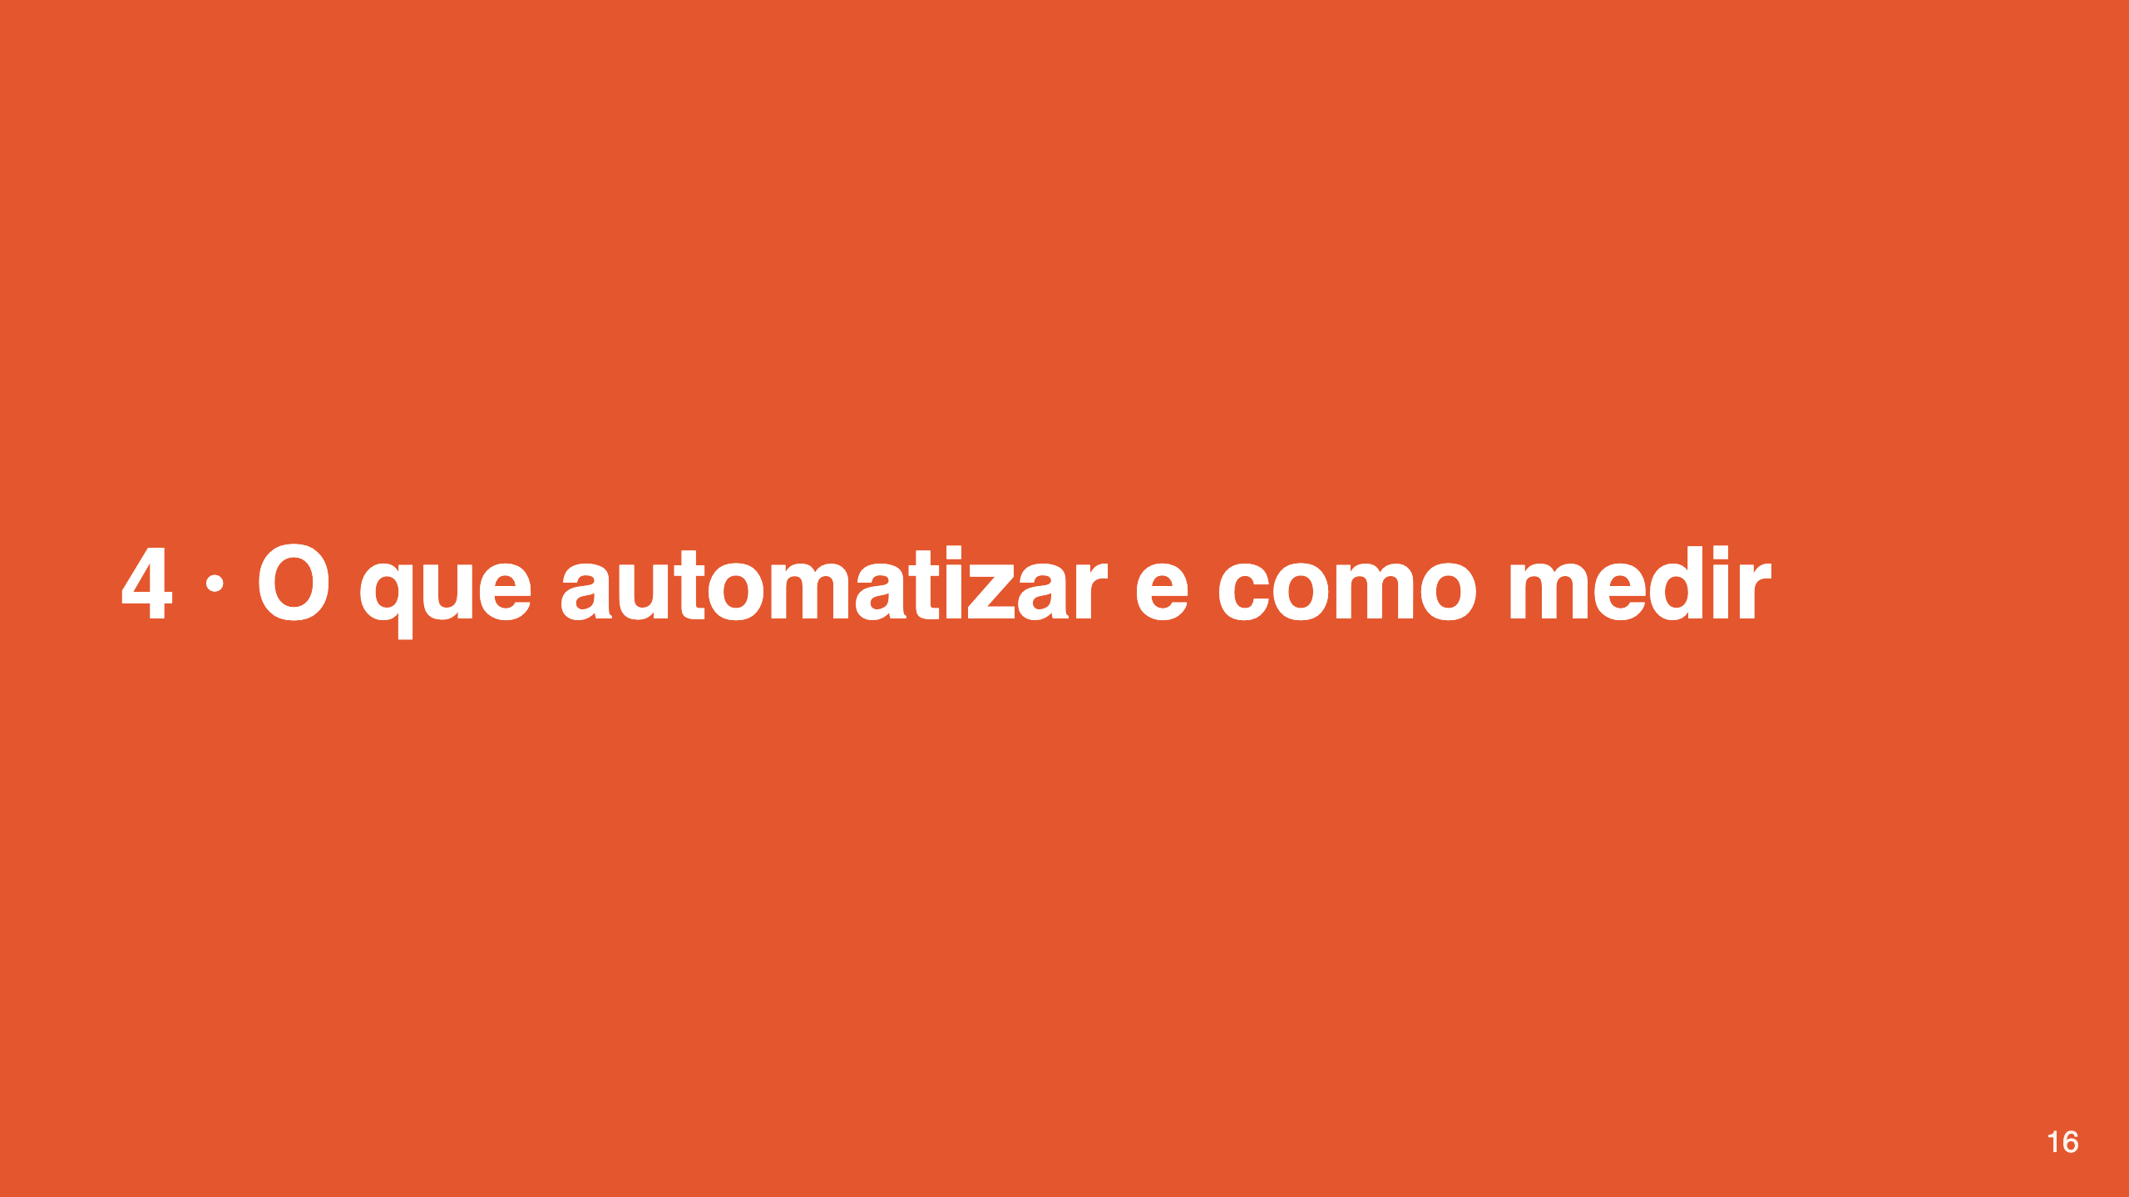

Slide 17
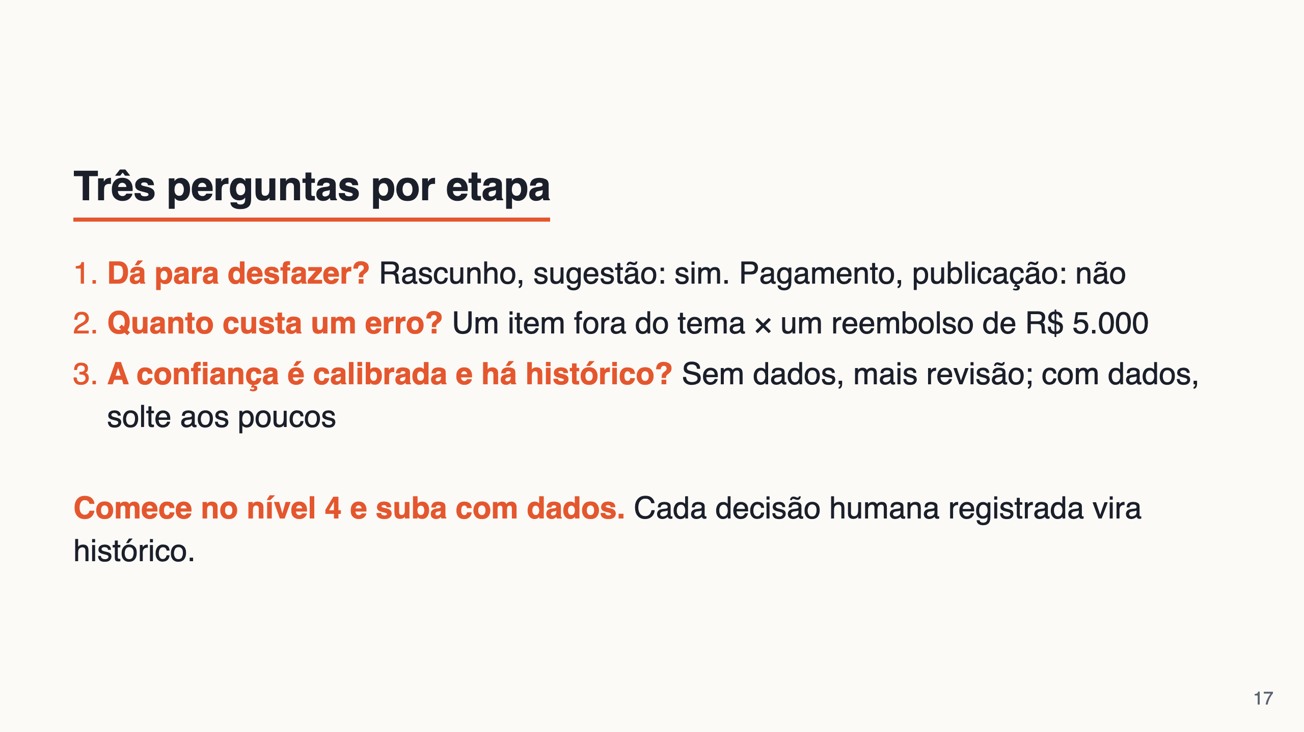
Notes:
32–34 min. Volte à pergunta do relatório da M6: o que fica automático na versão agendada da Aula 8?

Slide 18
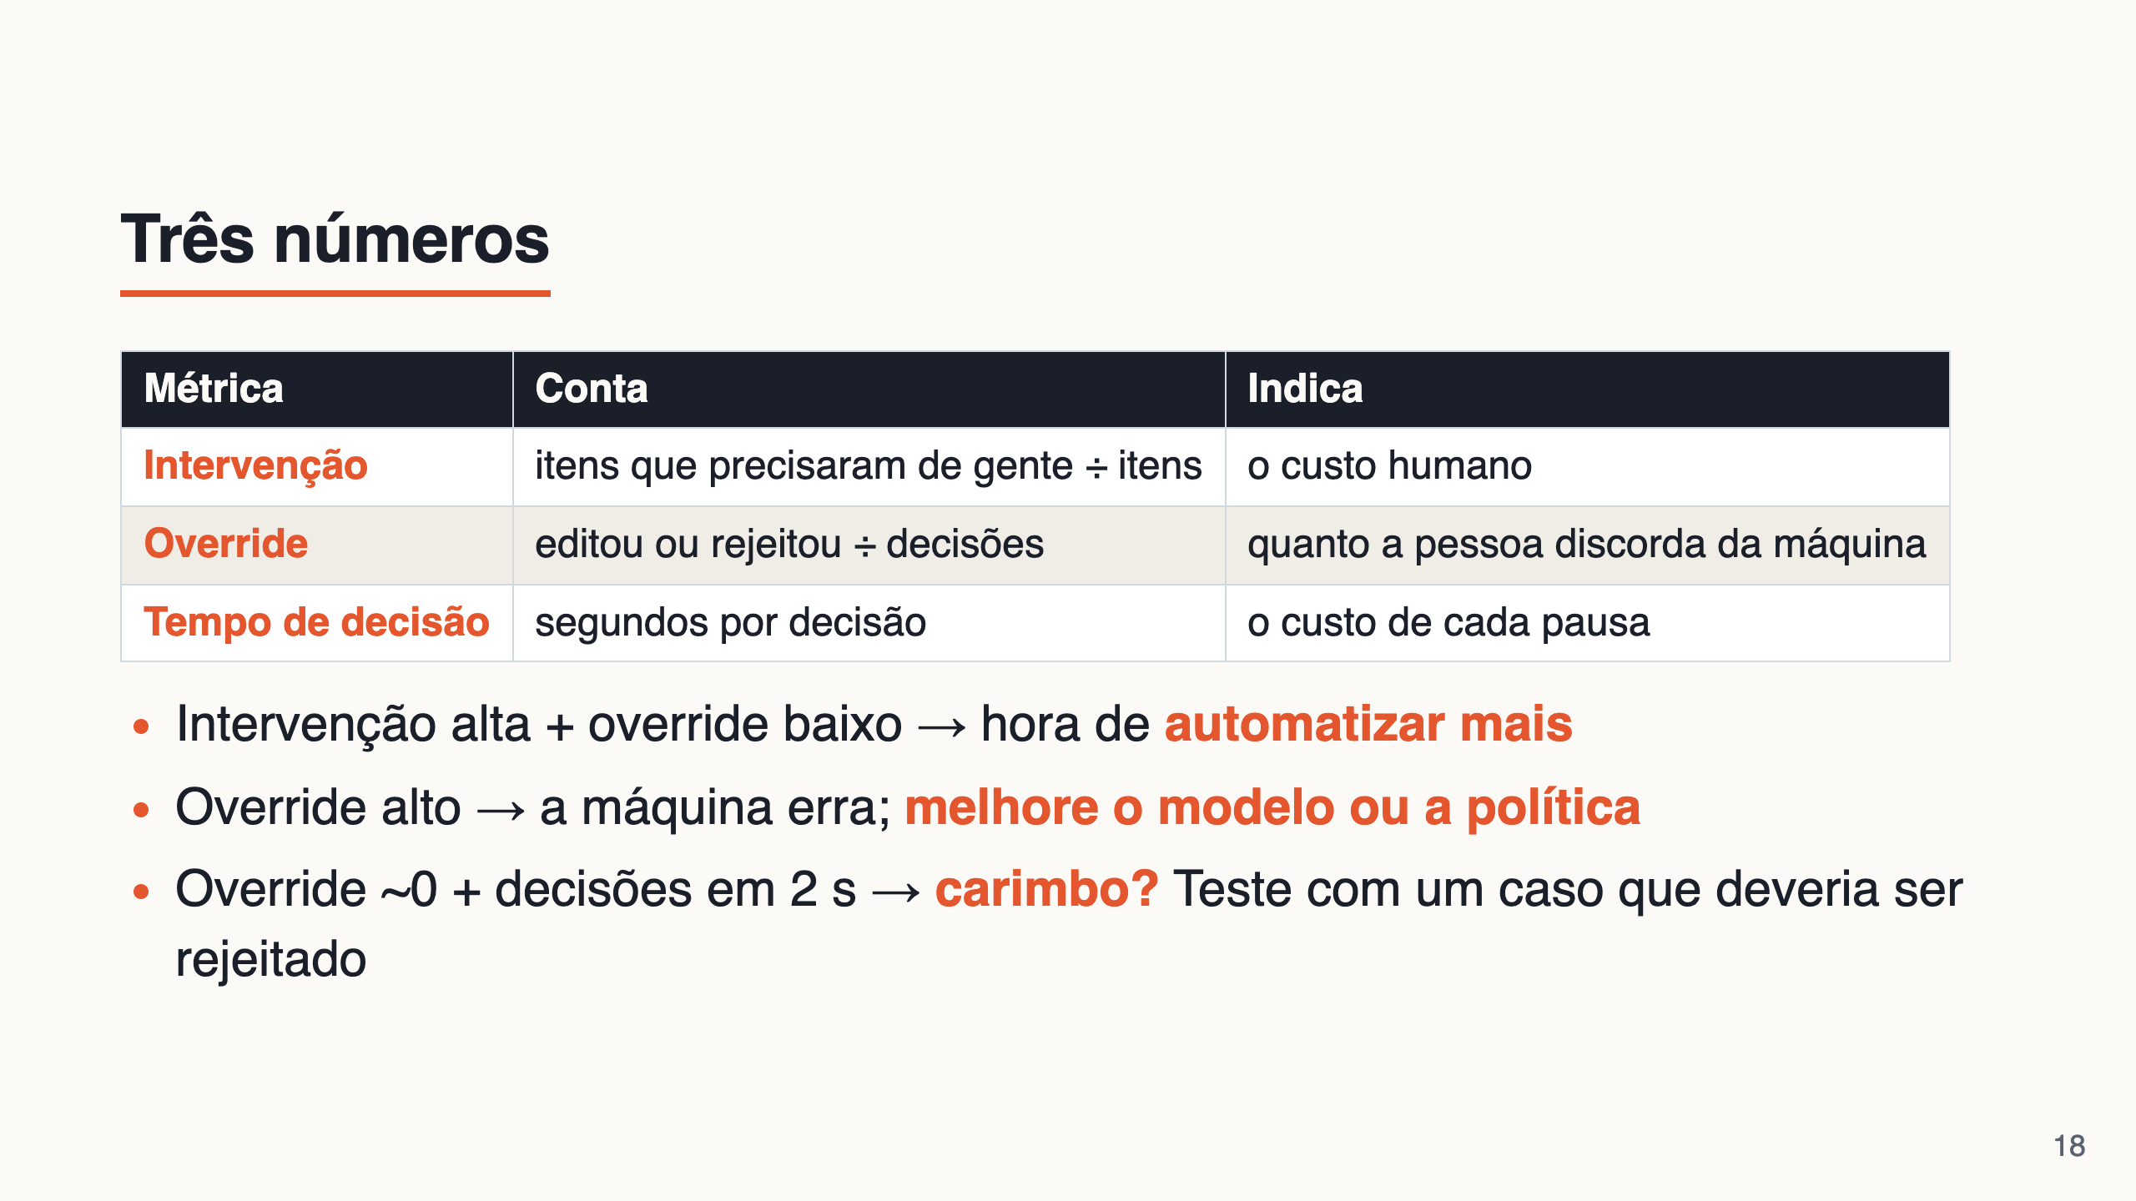
Notes:
34–37 min. Os números do relatório da demo estão no slide anterior.

Slide 19
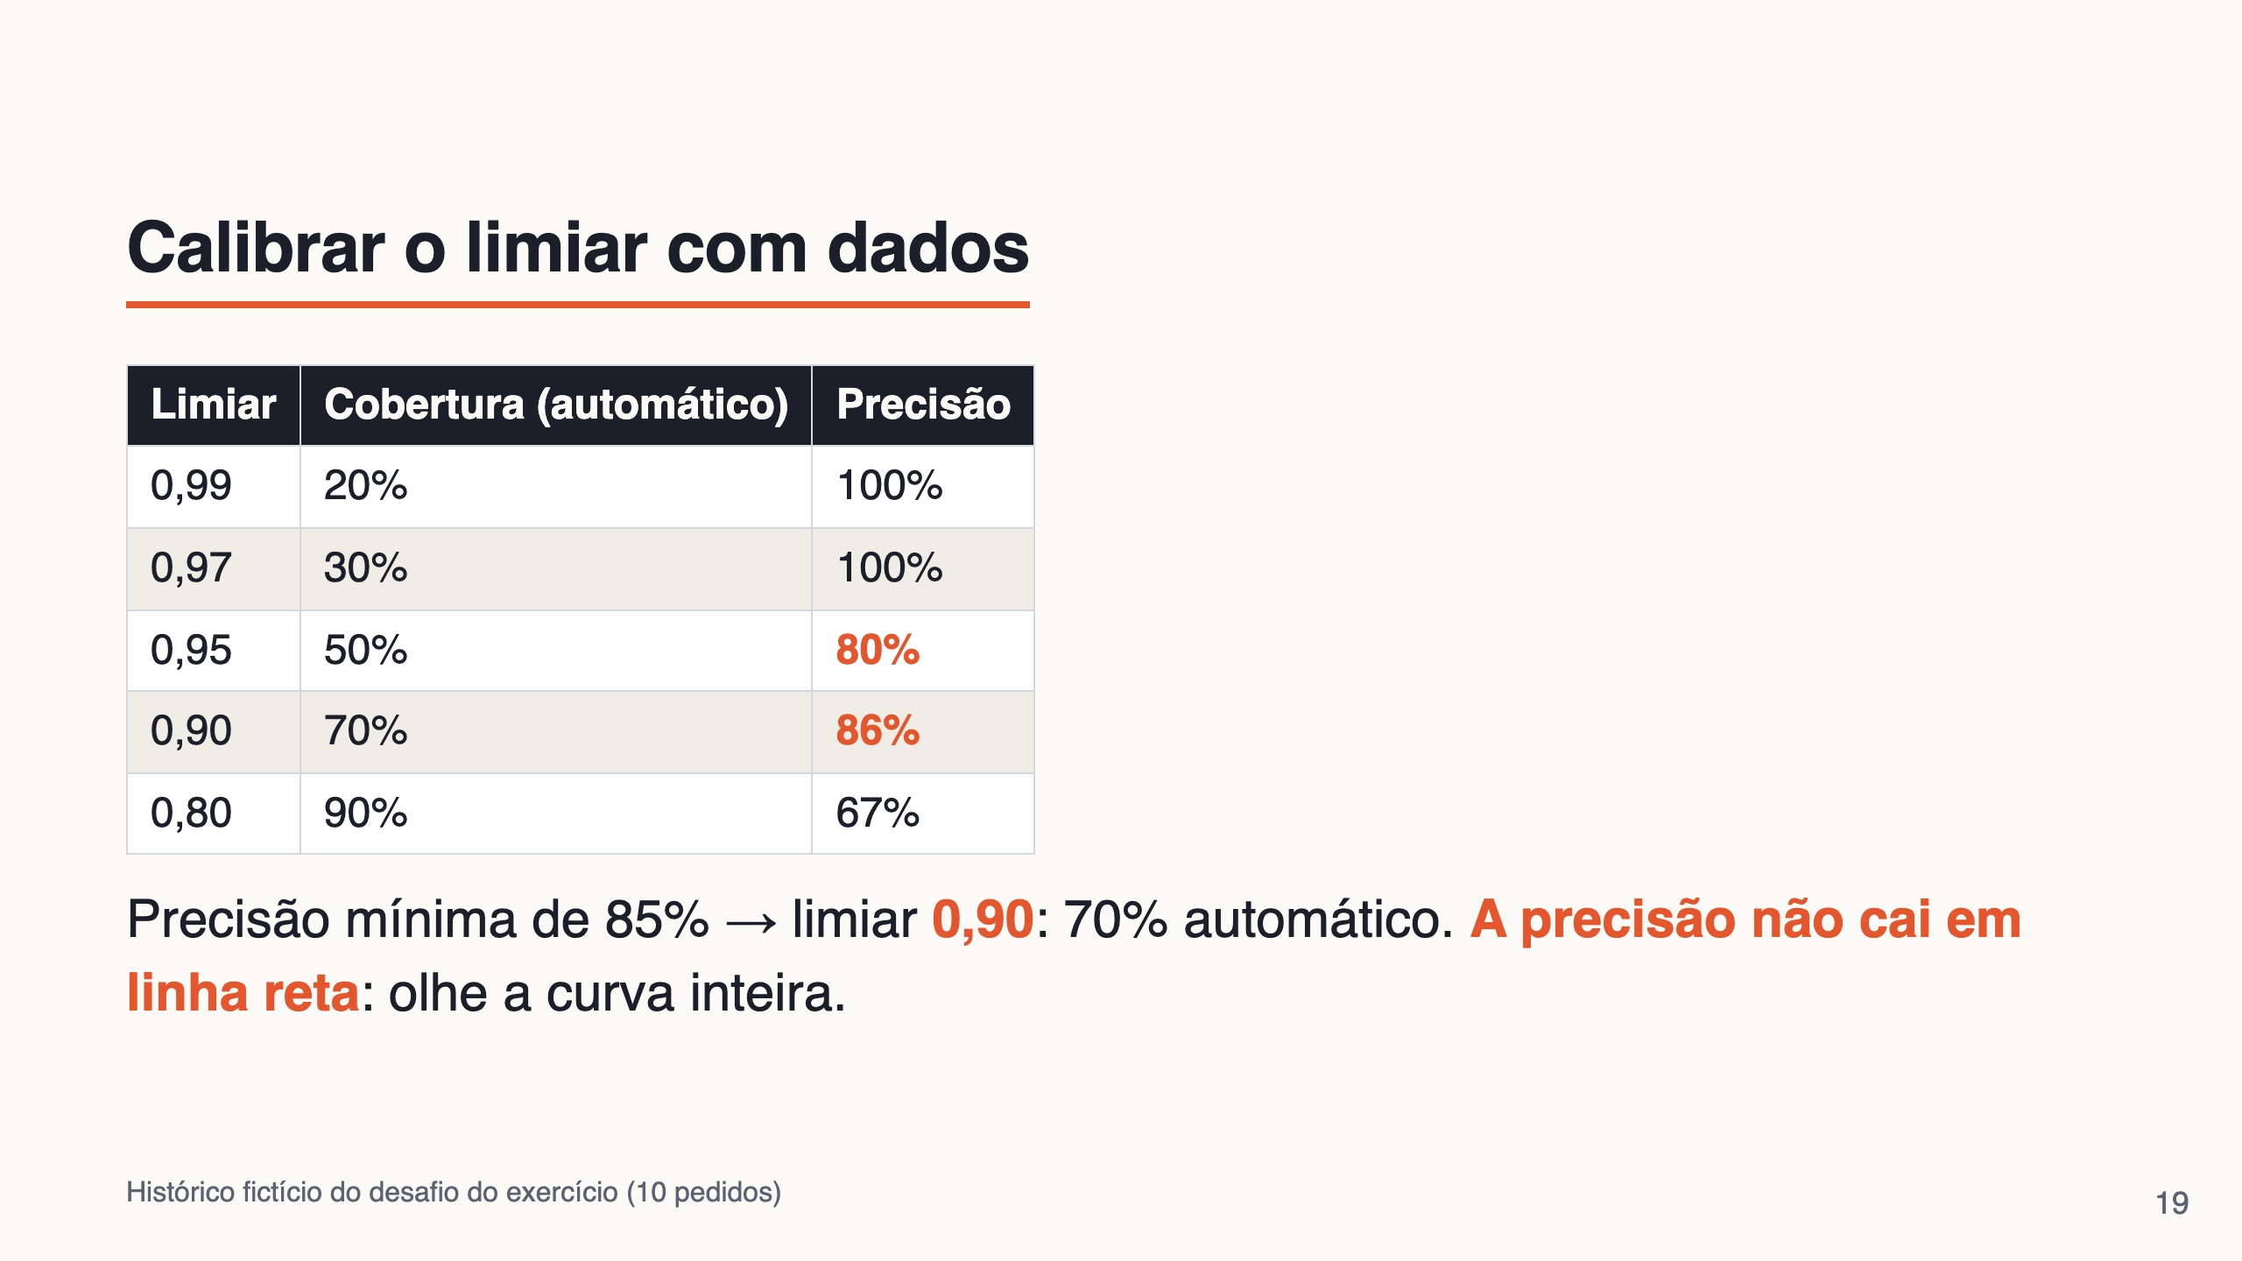
Notes:
37–40 min. É o desafio do exercício. Ponte com a Aula 2: sem confiança calibrada, essa curva não vale nada.

Slide 20


Slide 21
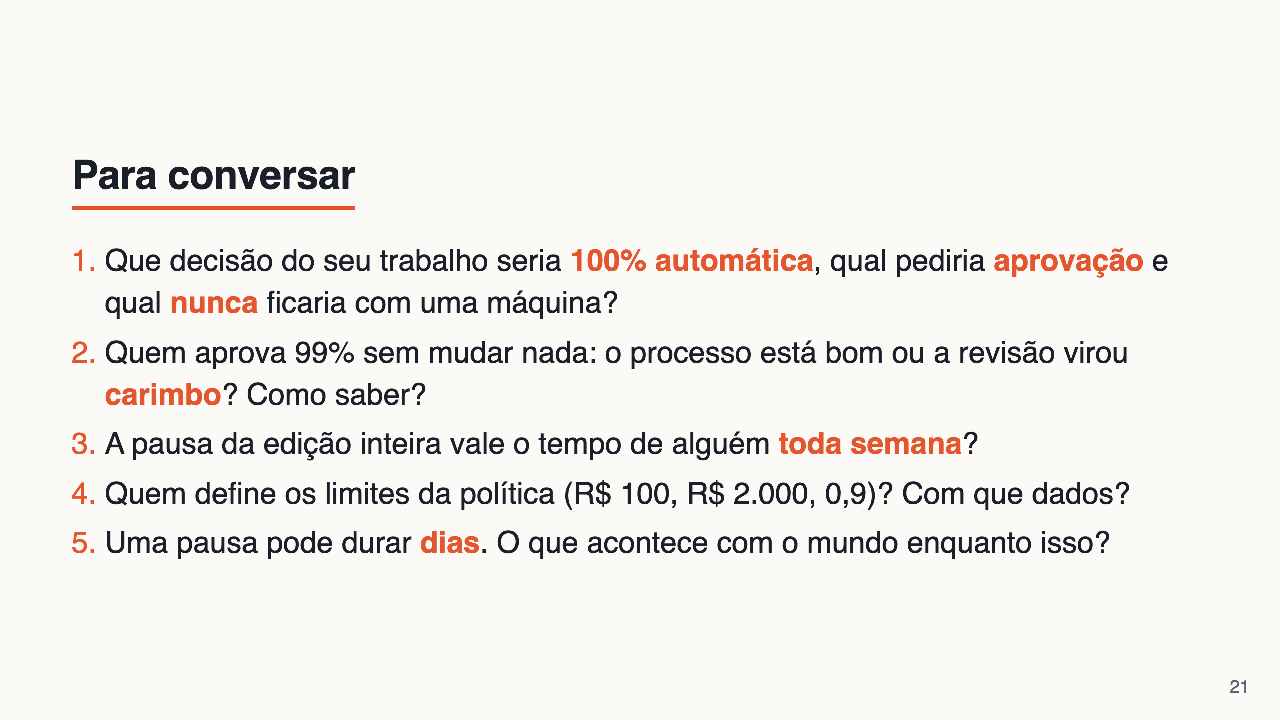
Notes:
40–55 min. Respostas esperadas no guia do mentor.

Slide 22
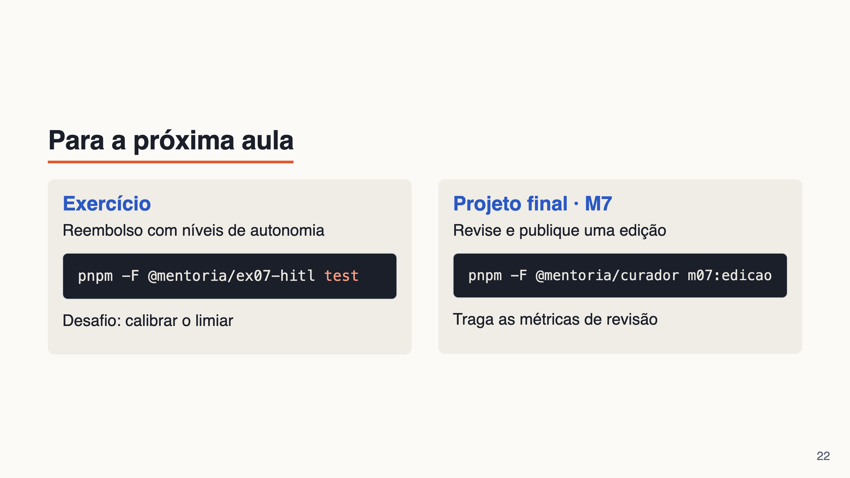

Slide 23
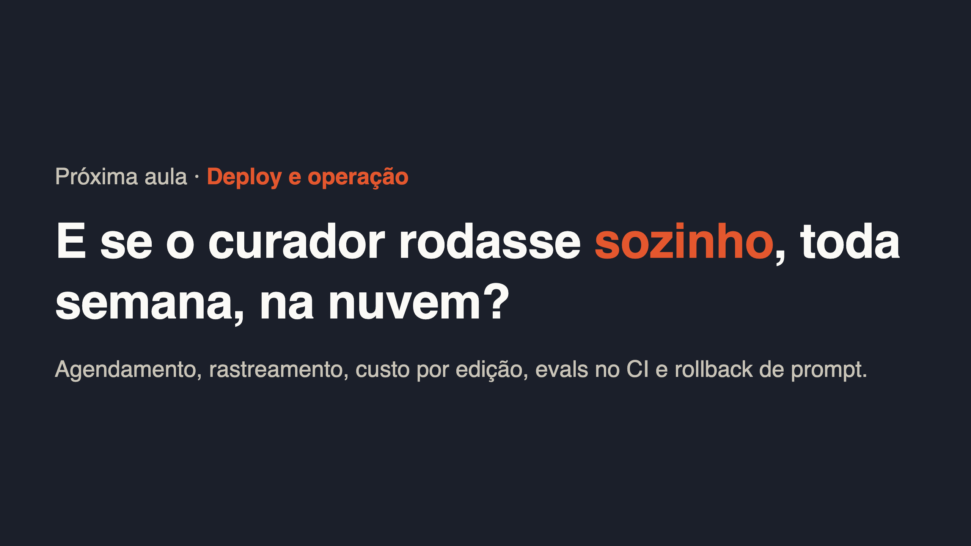
Notes:
Gancho para a Aula 8.

